Slide 1

Course: THIẾT BỊ MẠNG VÀ TRUYỀN THÔNG ĐA PHƯƠNG TIỆN 1. Overview
Nguyễn Quốc Sử

Slide 2

Lưu ý:
Đây là học phần bổ sung vào kiến thực hành chuyên ngành, giúp sinh viên có thể biết và cấu hình được các thiết bị mạng được dùng trong thực tế. Bên cạnh đó là giao thức sử dụng để phối hợp cơ chế hoạt động của các thiết bị. Các thiết bị chính như Cisco, Juniper, Vyatta, Window server và Linux.
Chuyên cần max 8; Trễ = Vắng = -2đ chuyên cần mỗi lần, nếu điểm chuyên cần <5 = học lại;
Kiểm soát hành động, lời nói,
Sử dụng điện thoại, máy tính ngoài mục đích học tập được học lại
Không ăn trong phòng học
Cần cù, chăm chỉ, khả năng tự học tốt.

Slide 3
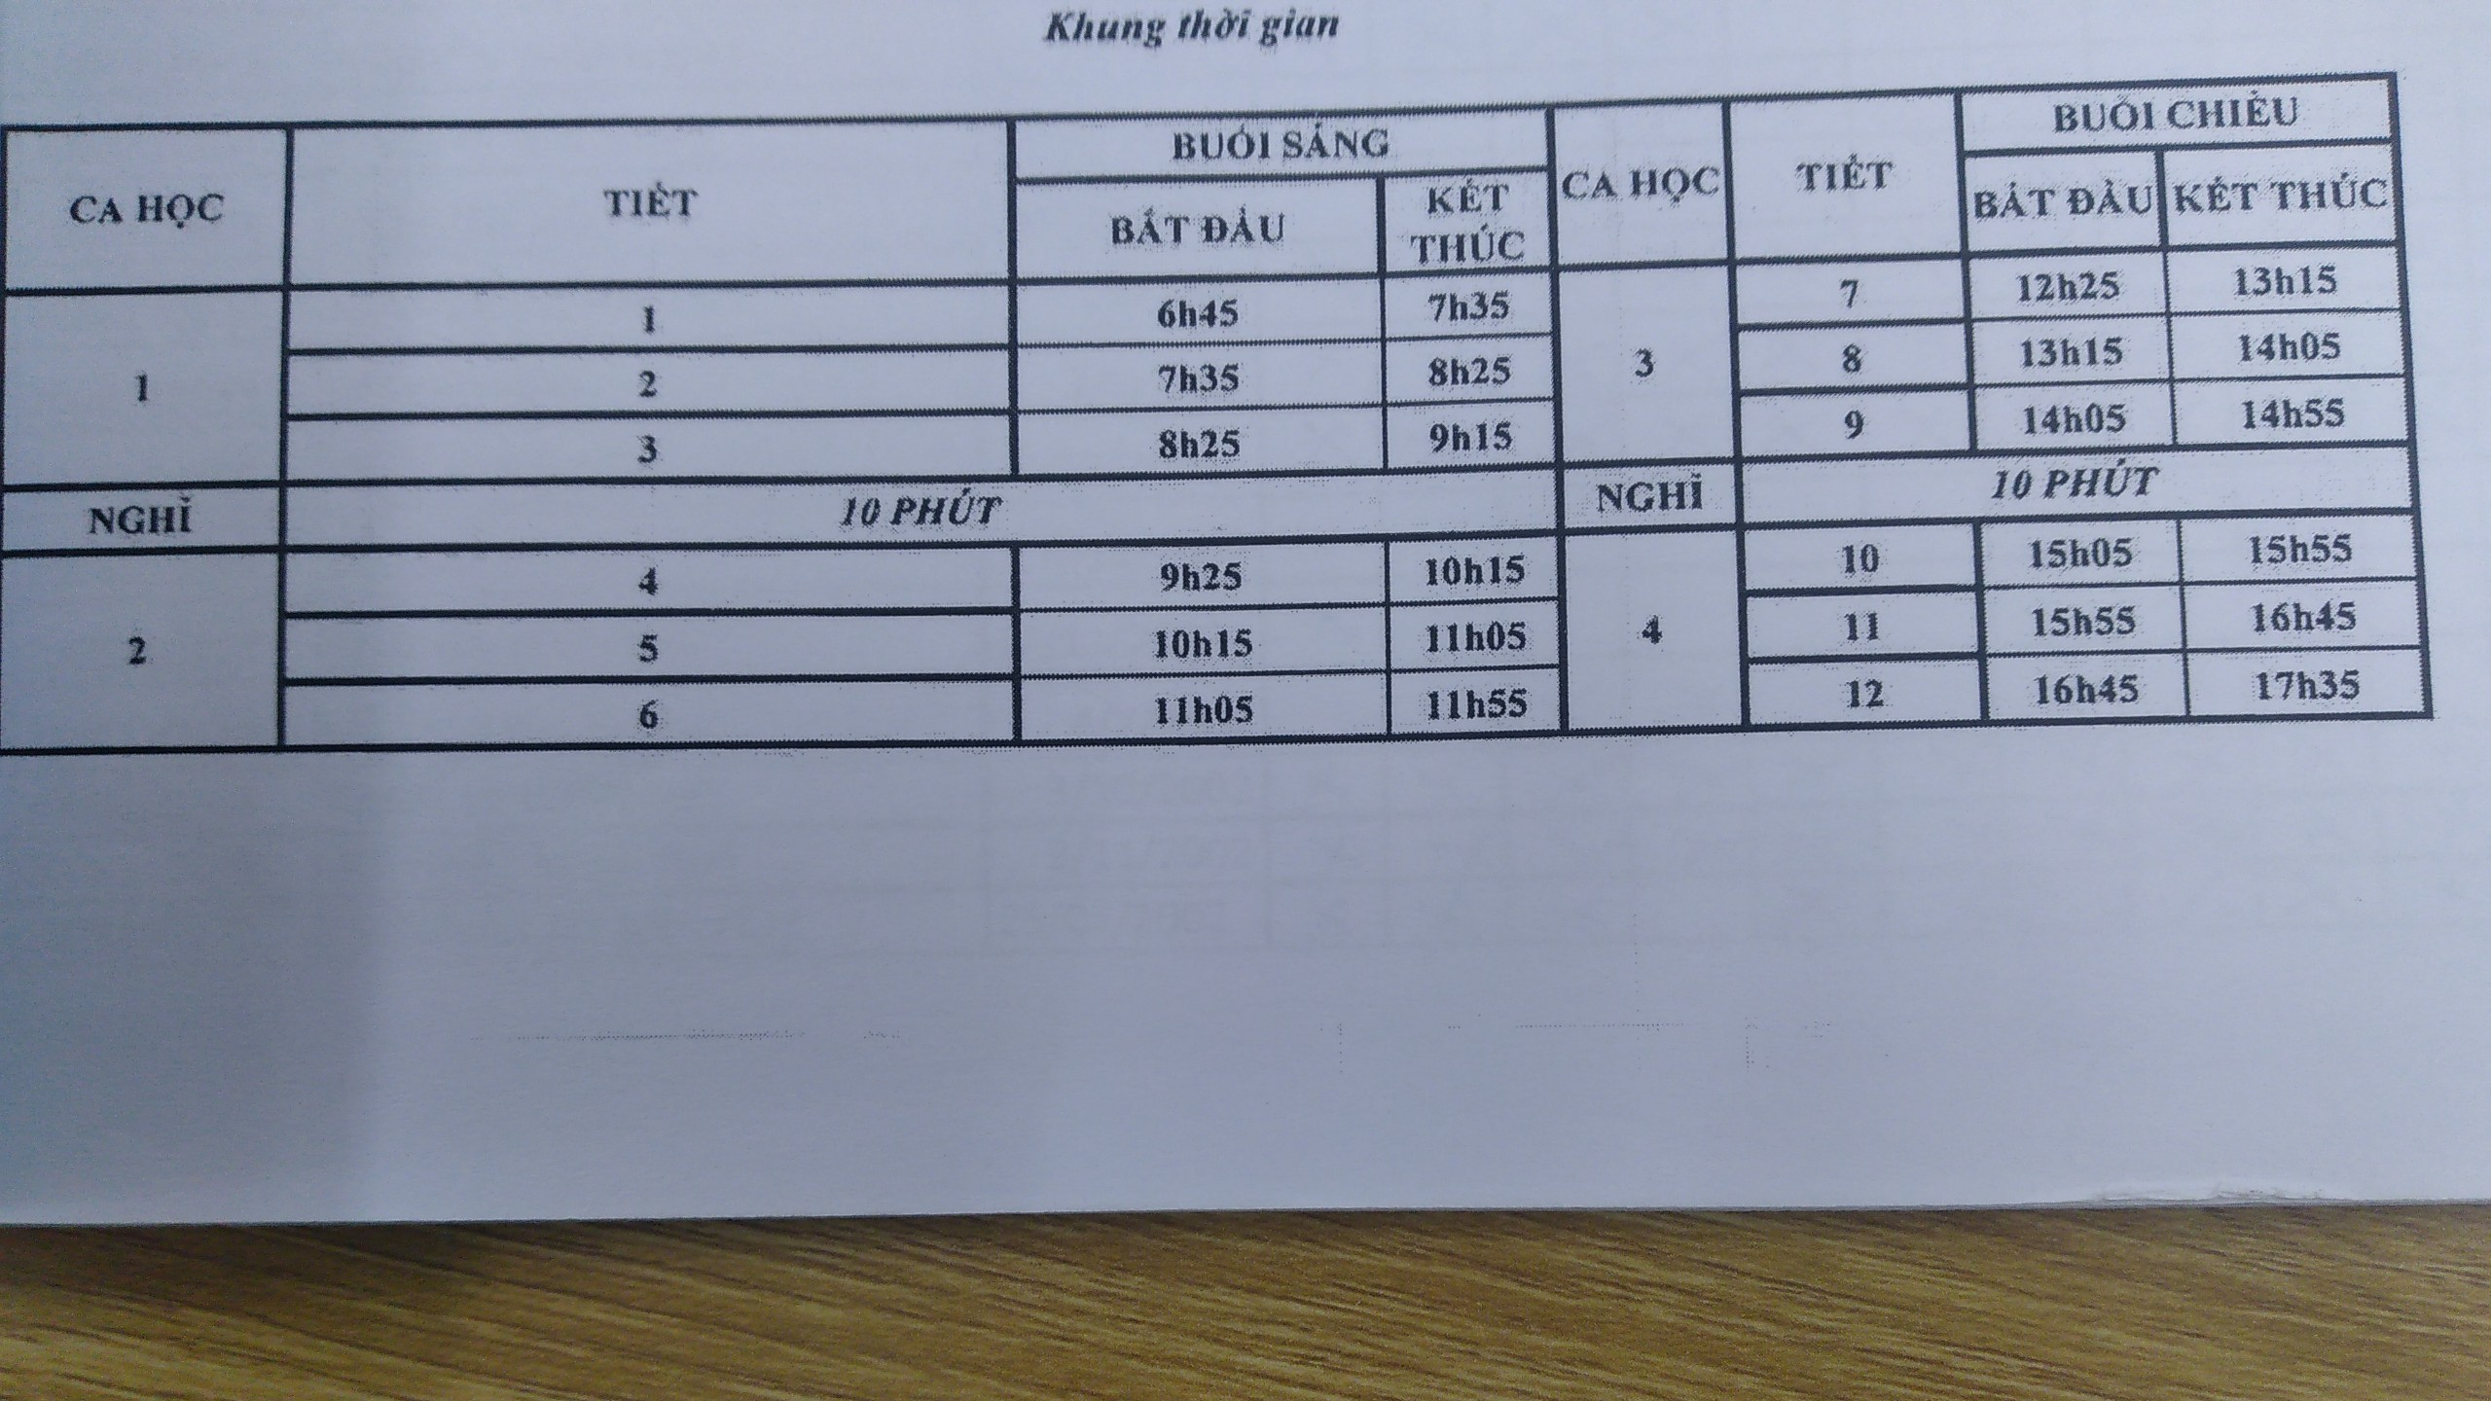

Slide 4
Thiết bị mạng & Truyền thông Đa Phương tiện?
Mạng
Thiết bị mạng
Đa phương tiện
Truyền thông đa phương tiện

Slide 5
NETWORK
What Is a Network?
Characteristics of a Network
OSI
DoD Model (TCP/IP)
And More….

Slide 6
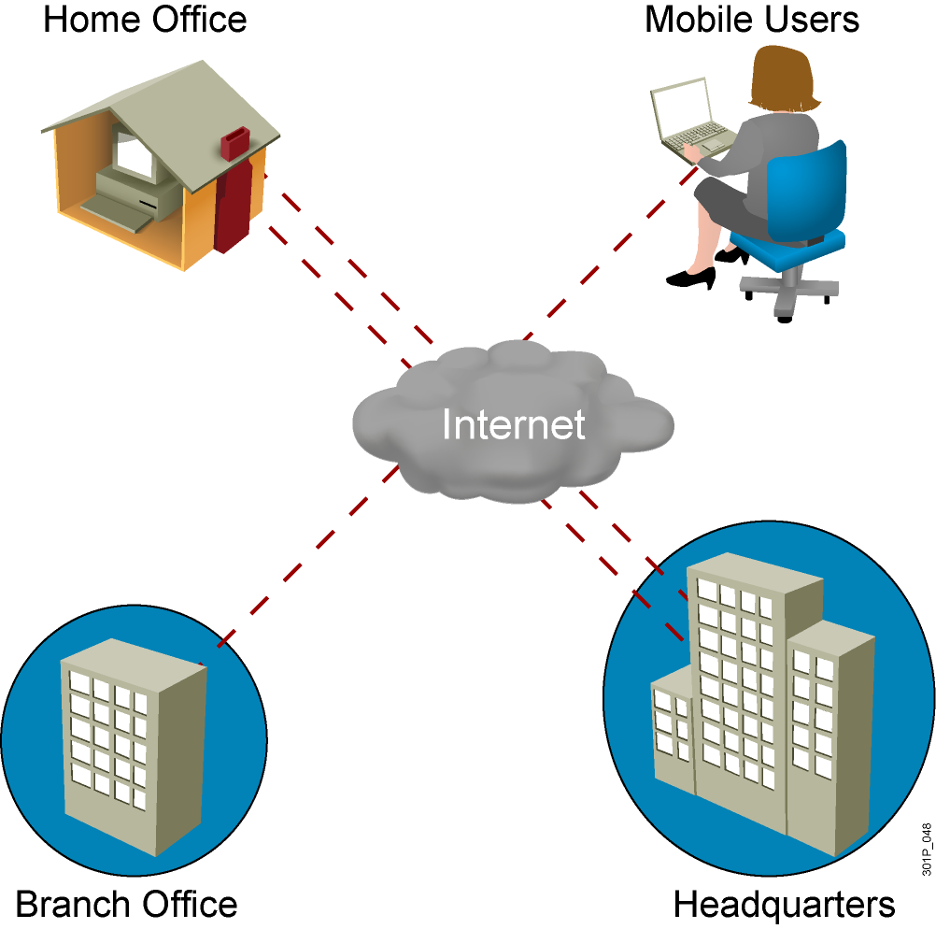
What Is a Network?

Slide 7
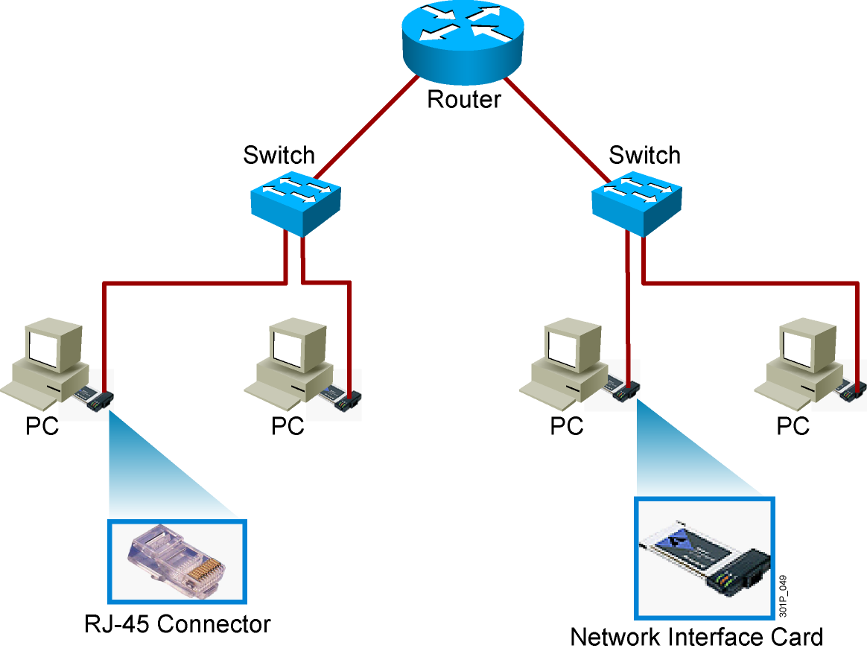
Common Physical Components of a Network

Slide 8
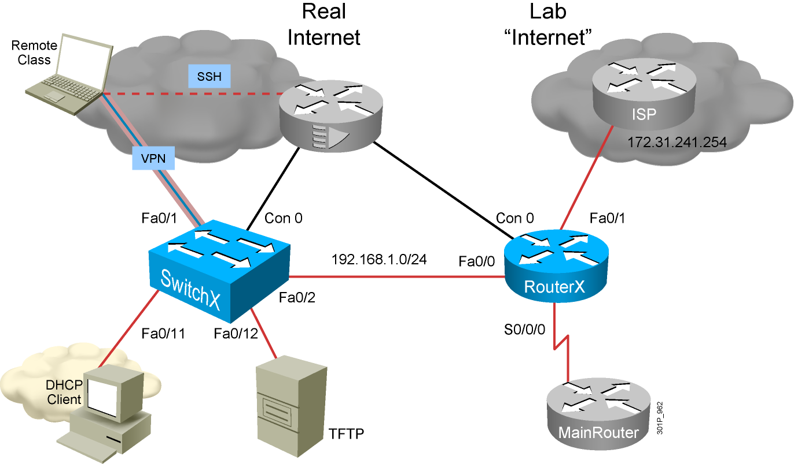
Interpreting a Network Diagram

Slide 9
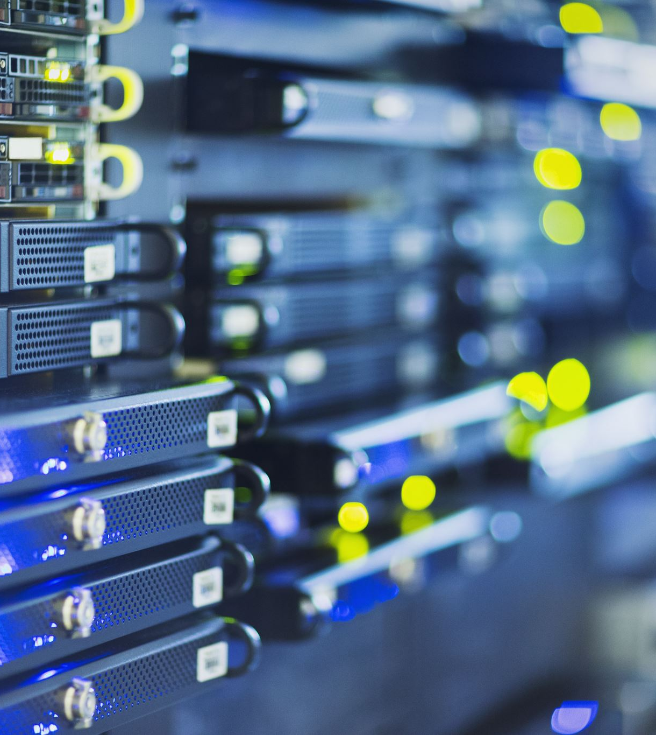
Characteristics of a Network
Speed
Cost
Security
Availability
Scalability
Reliability
Topology

Slide 10
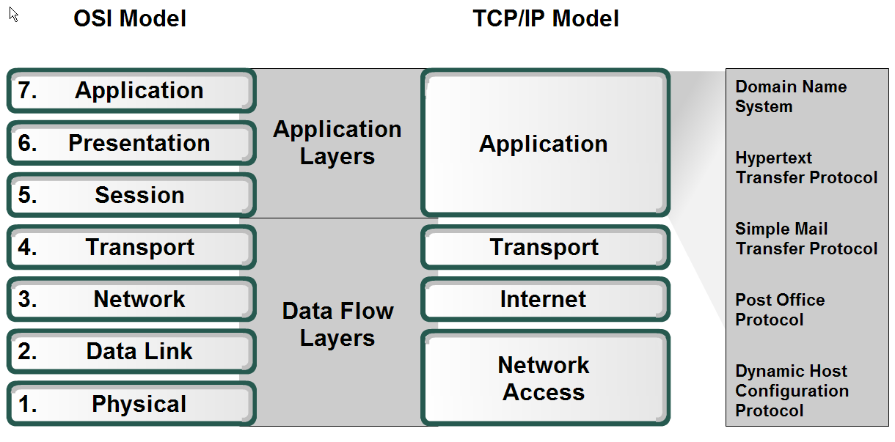
OSI – TCP/IP

Slide 11
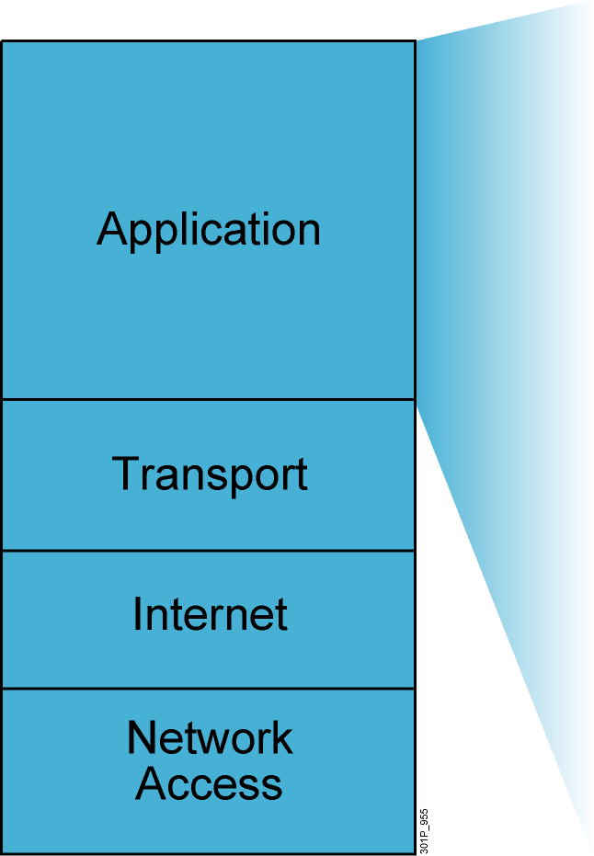
TCP/IP Application Layer Overview
File transfer
FTP
TFTP
Network File System
E-mail
Simple Mail Transfer Protocol
Remote login
Telnet
rlogin
Network management
Simple Network Management Protocol
Name management
Domain Name System
Notes:
Purpose: This figure discusses application-layer protocols.
Emphasize: The common network applications today include file transfer, remote login, network management, and e-mail.
We focus on TCP/IP in this course for several reasons:
TCP/IP is a universally available protocol and you will use it at work.
TCP/IP is a useful reference for understanding other protocols, because it includes elements that are representative of other protocols.
TCP/IP is important because the router uses it as a configuration tool. The router uses Telnet for remote configuration, TFTP to transfer configuration files and operating system images, and SNMP for network management.
Transition: The next section moves down the model to discuss the transport layer.

Slide 12
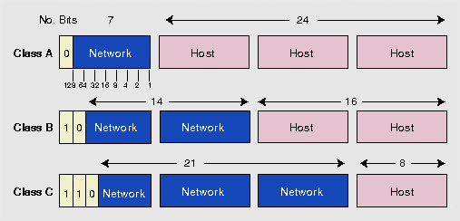
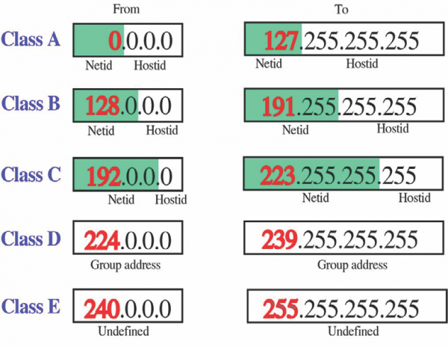
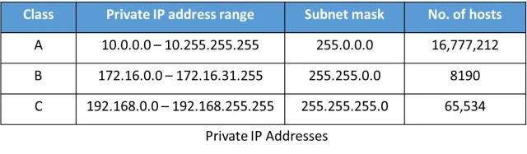
GIỚI THIỆU VỀ LIÊN MẠNG (INTERNETWORKING)
TỔNG QUAN IPV4

Slide 13
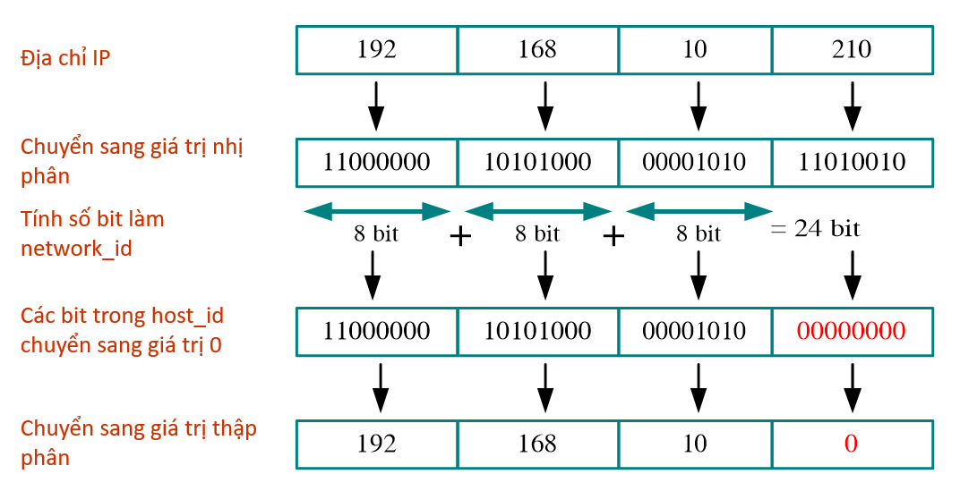
GIỚI THIỆU VỀ LIÊN MẠNG (INTERNETWORKING)
CHO IP NHƯ SAU: 192.168.10.210/24. IP NÀY NẰM TRÊN ĐƯỜNG MẠNG NÀO ?

Slide 14
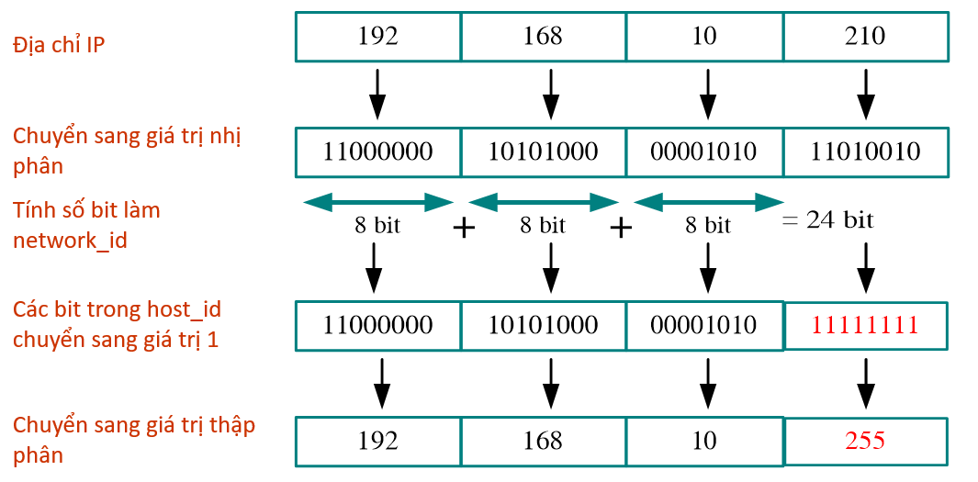
GIỚI THIỆU VỀ LIÊN MẠNG (INTERNETWORKING)
IP : 192.168.10.210/24. ĐỊA CHỈ BROADCAST CỦA ĐƯỜNG MẠNG CHỨA IP NÀY ?

Slide 15
GIỚI THIỆU VỀ LIÊN MẠNG (INTERNETWORKING)
CHO IP NHƯ SAU 152.18.105.10/255.255.0.0. IP NÀY NẰM TRÊN ĐƯỜNG MẠNG NÀO ?
BẠN HÃY CHO BIẾT ĐỊA CHỈ BROADCAST CỦA ĐƯỜNG MẠNG VỪA TÌM ĐƯỢC.

Slide 16
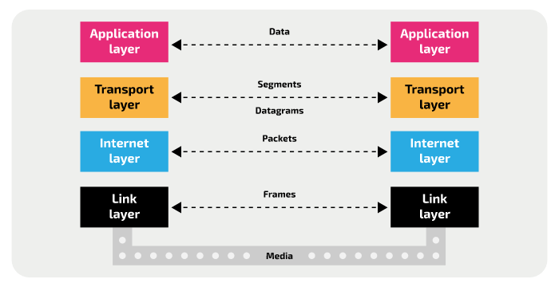
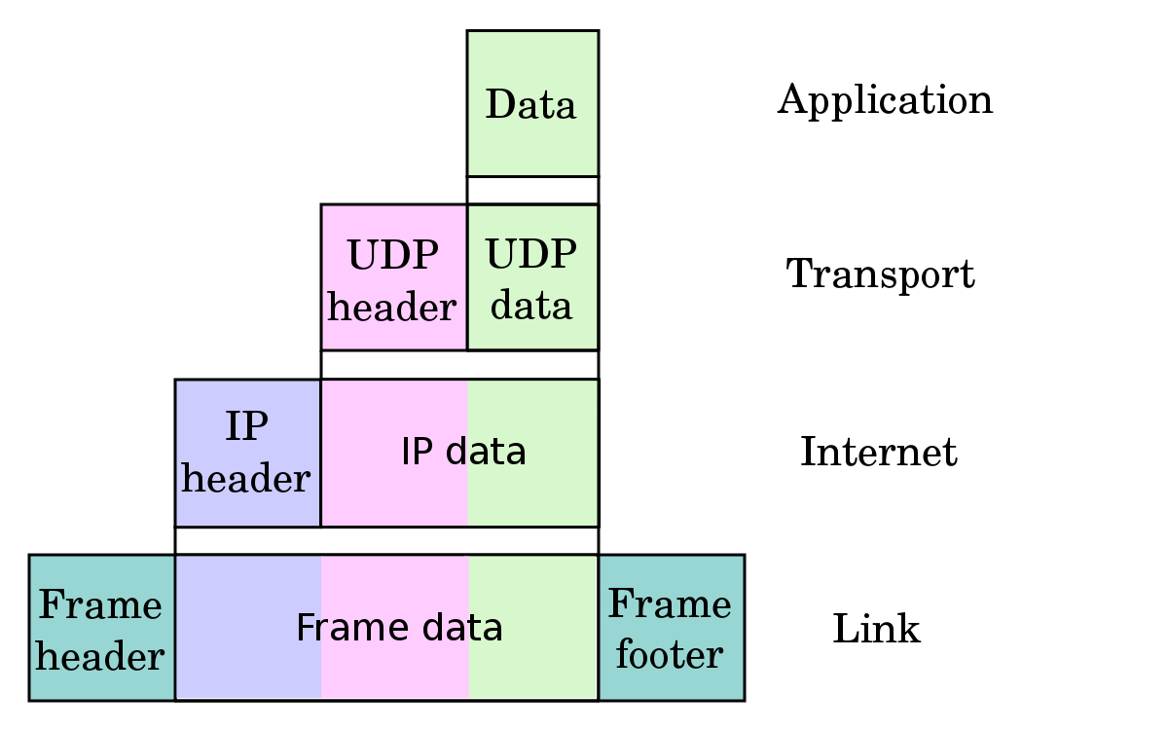
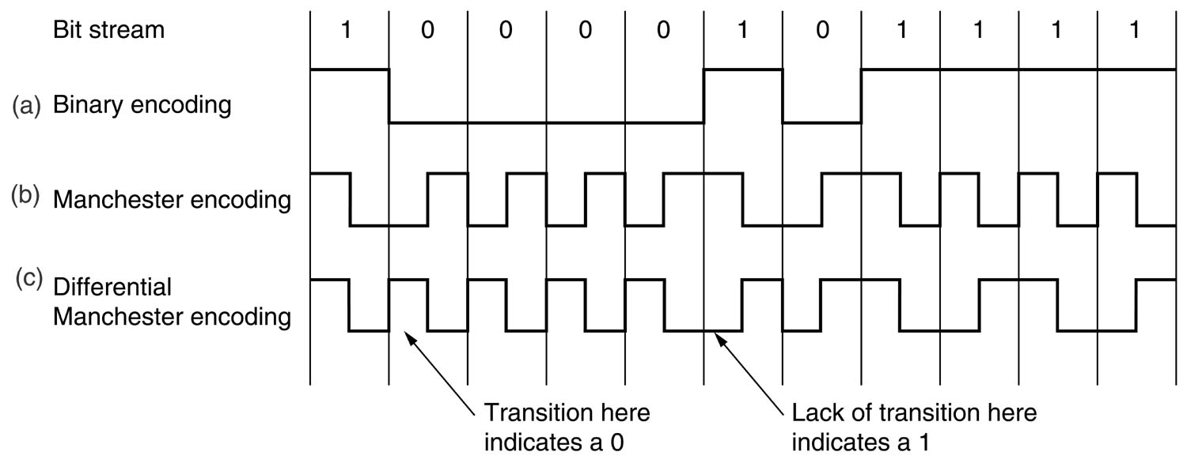
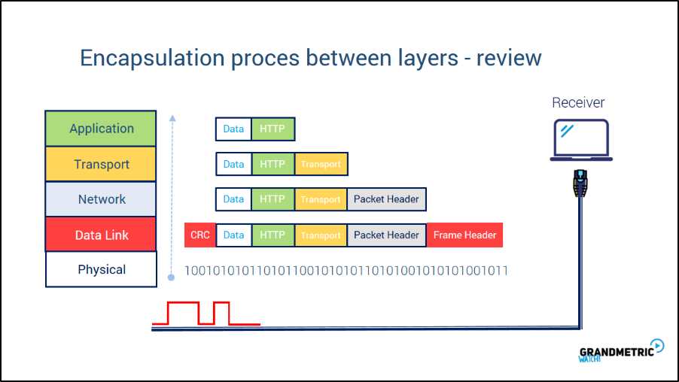
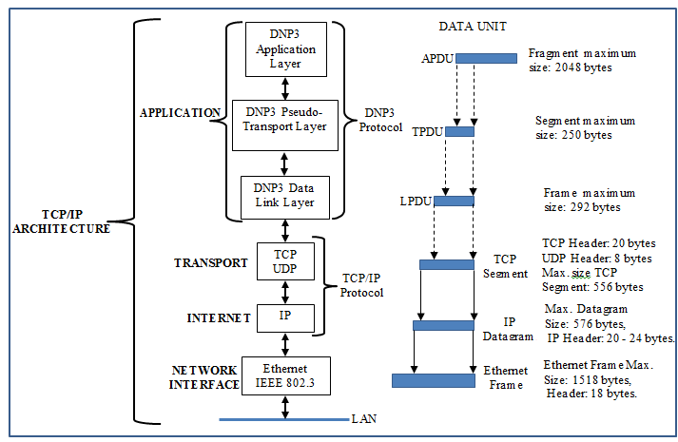
2) MÔ HÌNH THAM CHIẾU TCP/IP
APPLICATION DATA UNIT (APDU)
Function code + DATA
Fragment
max size: 2048 Bytes
TCP header
TCP data
TPDU
Segment max size: 556 Bytes
H
IP HEADER
Packet max size: 576 Bytes
FRAME
FRAME HEADER
Ethernet Frame max size: 1518 Bytes
Signals

Slide 17
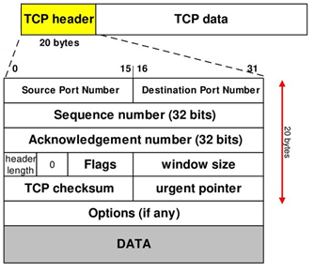
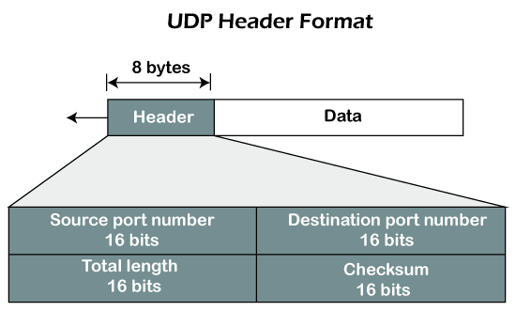
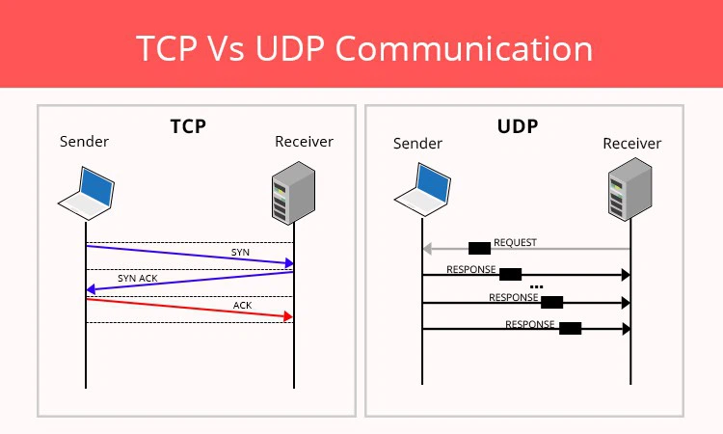
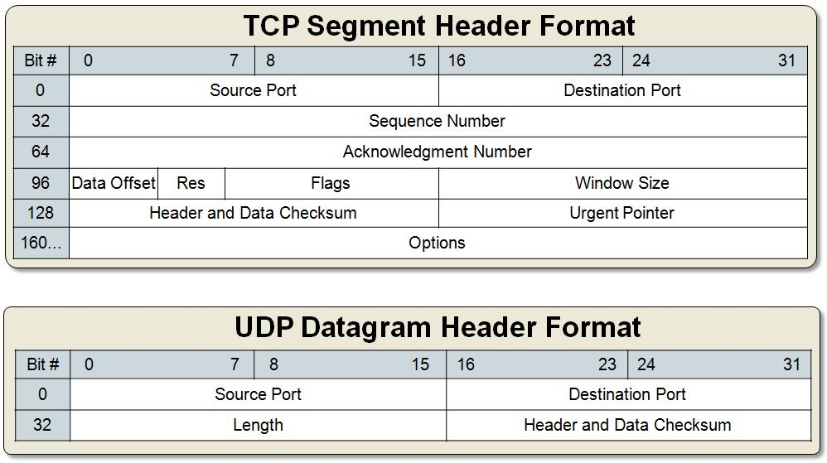

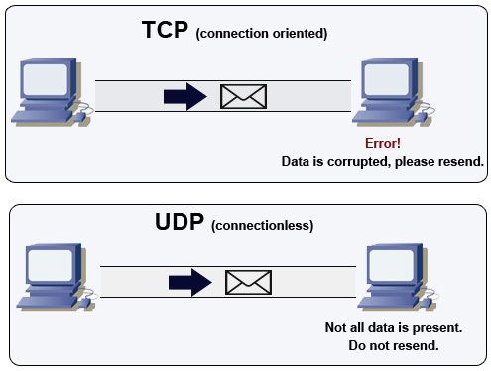
2) MÔ HÌNH THAM CHIẾU TCP/IP
Hello World!
Checksum Functions
123456789

Slide 18
2) MÔ HÌNH THAM CHIẾU TCP/IP
Hello World!
Checksum Functions
123456789
TCP Header
Source port (16-bits): cổng gởi dữ liệu, ; port: 0 ~ 65535
Destination port (16-bits): cổng nhận dữ liệu, port: 0 ~ 65535
Sequence number (32-bits): hể hiện thứ tự dữ liệu của segment từ APDU. Nếu đã SYN giá trị này là ISN+1.
Acknowledgment number (32-bits): chứa Sequence number của segment kế tiếp mong đợi được nhận.
Data offset (4-bits): Đánh dấu vị trí dữ liệu được khởi tạo.
Reserved (6-bits): dành nghiên cứu, hiện tại giá trị là 0.
Flags (6-bits): bộ cờ nhớ thường được dung để xác định lỗi.
Window size (16-bits): : báo kích thước dữ liệu cho máy nhận
Checksum (16-bits): chứa bộ giá trị kiểm lỗi của segments này để bảo toàn giá trị khi đi qua các lớp TCP/IP.
Urgent pointer (16-bits): đây là loại cờ chỉ được thiết lập khi cần thiết nằm tính lại thứ tự của data octet.
Options: giá trị tuỳ chỉnh để kiểm lỗi hoặc nghiên cứu.
UDP Header
Source port (16-bits): cổng gởi dữ liệu, ; port: 0 ~ 65535
Destination port (16-bits): cổng nhận dữ liệu, port: 0 ~ 65535
Length (16-bits): : kích thướng segments, header, data.
Checksum (16-bits): : tương tự TCP nhưng không bắt buộc thiết lập. Nếu giá trị là 0 thì không cần kiểm lỗi, hoặc thiết lập một giá trị để kiểm lỗi.

Slide 19
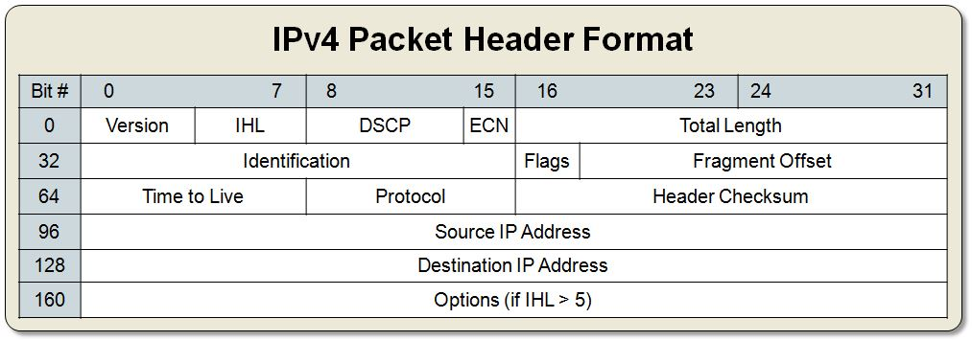
2) MÔ HÌNH THAM CHIẾU TCP/IP
PACKET
IP HEADER | SEGMENTS (TPDU)
IP HEADER | TCP/UDP HEADER | DATA
Time to live (TTL): giới hạn sự tồn tại gói tin, khởi tạo TTL=255, khi qua 1 router, router sẽ trừ -1 vào TTL, TTL=0 góit tin sẽ bị huỷ.
Protocol: thông tin về giao thức được sử dụng để truyền thông.
Header checksum: kiểm tra tính toàn vẹn của gói tin khi đến một router.
Source address: địa chỉ IP gởi
Destination address: địa chỉ IP nhận
Options: thường không được sử dụng, chỉ được sử dụng cho mục đích thử nghiệm, nghiên cứu
Version: 4 bits: 0100 (4) hoặc 0110 (6) ~IPV4 hay IPv6
Internet Header Length (IHL): độ dài của Header này.
DSCP(Differentiated Services Code Point ): khai báo loại dịch vụ.
ECN: cảnh báo tắt nghẽn thông qua số paket drop.
Total Length: định nghĩa packet size đơn vị bytes (header + data)
Identification: gói từ 1 fragment hay nhiều hơn.
Flags:bit 0: Reserved; 1: Don't Fragment (DF) bit 2: More Fragments (MF)
Fragment offset: hỗ trợ các gói có fragment lớn, maxsize = 65535 Bytes
Hello World!
Checksum Functions
123456789

Slide 20
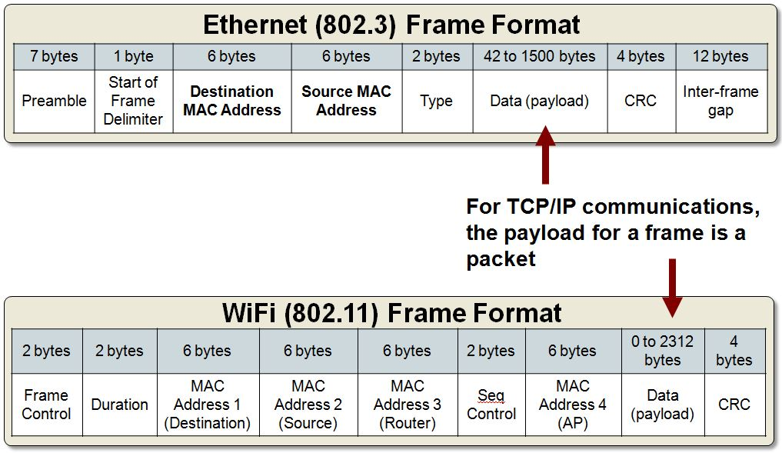
2) MÔ HÌNH THAM CHIẾU TCP/IP
FRAME HEADER | FRAME
 | PACKET
 | IP HEADER | SEGMENTS (TPDU)
 | IP HEADER | TCP/UDP HEADER | DATA

Slide 21
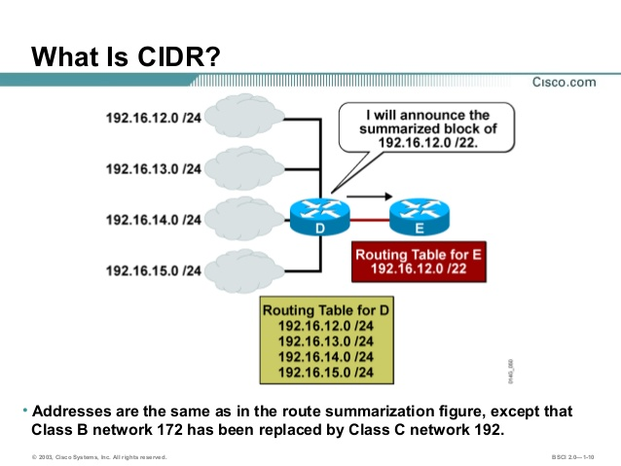
3) VLSM VÀ CIDR

Slide 22
3) VLSM VÀ CIDR
50 host
192.168.1.0/26
50 host
30 host
192.168.1.64/26
30 host
19 host
192.168.1.128/26
19 host
25 host
192.168.1.192/26
25 host
Routing Table for D
192.168.1.0/26

Slide 23
3) VLSM VÀ CIDR
Một mạng cần phân bổ IP theo kỹ thuật CIDR với số phòng ban như sau:
Kế toán: 10 Kinh Doanh: 20 Nhân Sự: 5 Thiết kế: 8
Hãy sử dụng 1 NET ID: 192.168.1.0/24 để phân bố địa chỉ IP sao cho số lượng Broadcast là tối thiểu?
Phòng | NET ID | CIDR | FIRST IP | LAST IP | BROADCAST
KẾ TOÁN
KINH DOANH
NHÂN SỰ
THIẾT KẾ
* CÁC BẠN CÓ 15 PHÚT ĐỂ TÍNH CÁC THÔNG SỐ CÒN THIẾU TRONG BẢNG TRÊN!

Slide 24
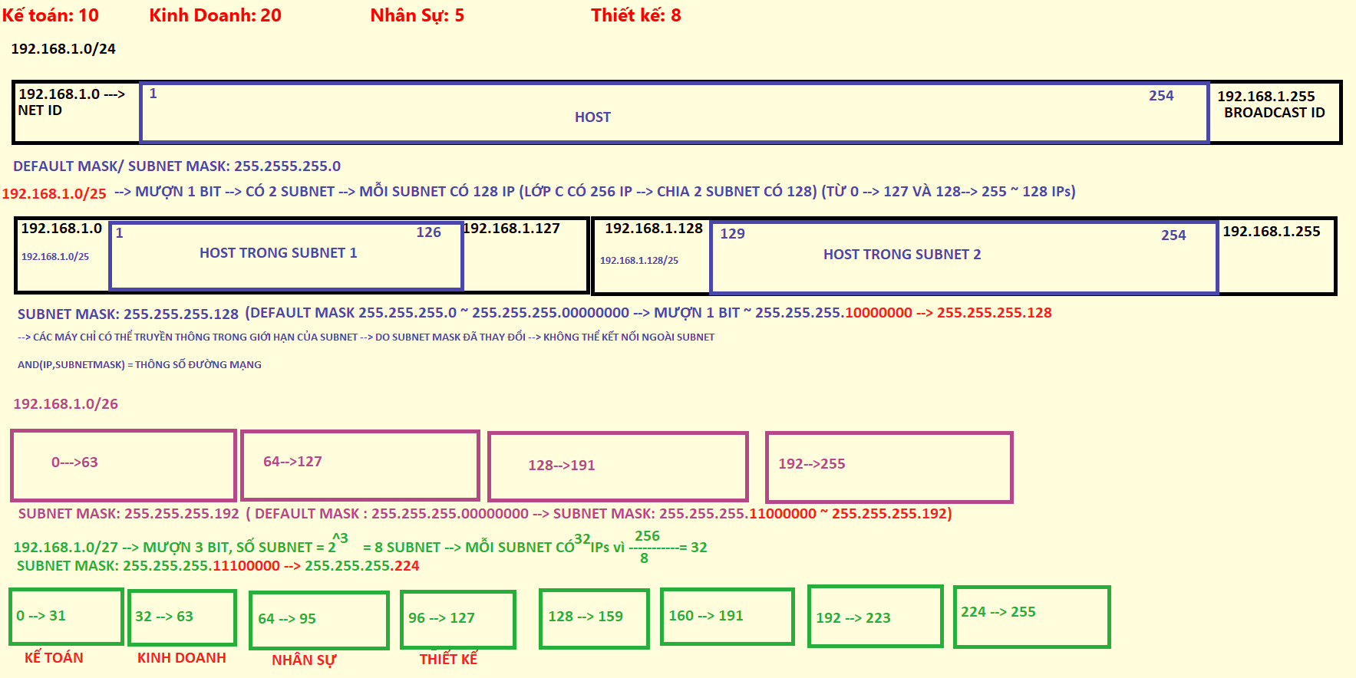
3) VLSM VÀ CIDR

Slide 25
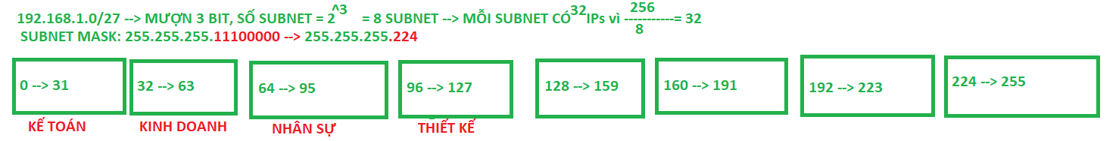
3) VLSM VÀ CIDR
Một mạng cần phân bổ IP theo kỹ thuật CIDR với số phòng ban như sau:
Kế toán: 10 Kinh Doanh: 20 Nhân Sự: 5 Thiết kế: 8
Hãy sử dụng 1 NET ID: 192.168.1.0/24 để phân bố địa chỉ IP sao cho số lượng Broadcast là tối thiểu?
PHÒNG | NET ID | CIDR | FIRST IP | LAST IP | BROADCAST
KẾ TOÁN | 192.168.1.0 | /27 | 192.168.1.1 | 192.168.1.30 | 192.168.1.31
KINH DOANH | 192.168.1.32 | /27 | 192.168.1.33 | 192.168.1.62 | 192.168.1.63
NHÂN SỰ | 192.168.1.64 | /27 | 192.168.1.65 | 192.168.1.94 | 192.168.1.95
THIẾT KẾ | 192.168.1.96 | /27 | 192.168.1.97 | 192.168..126 | 192.168.1.127

Slide 27
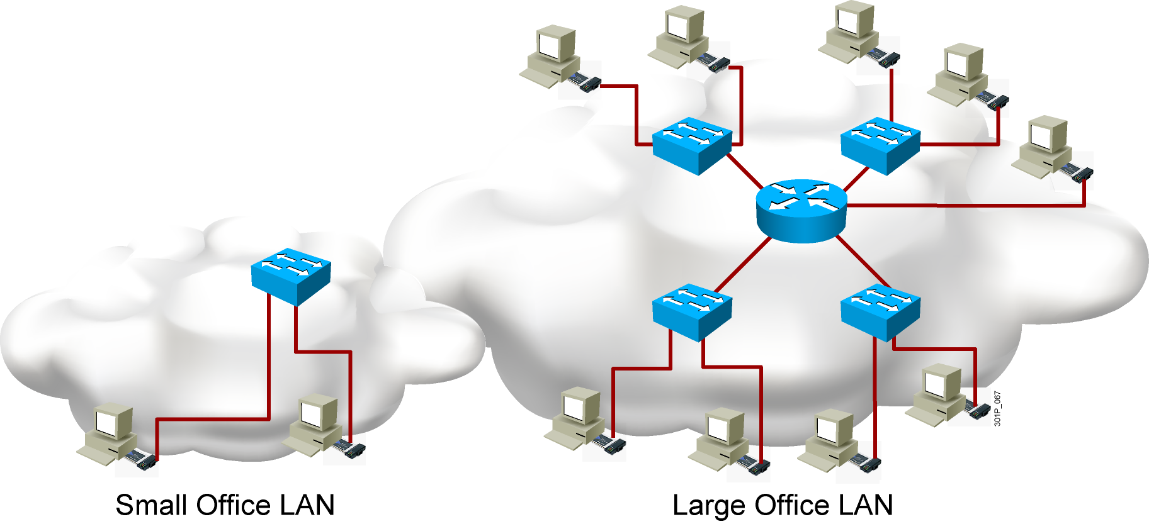
Local Area Network

Slide 28
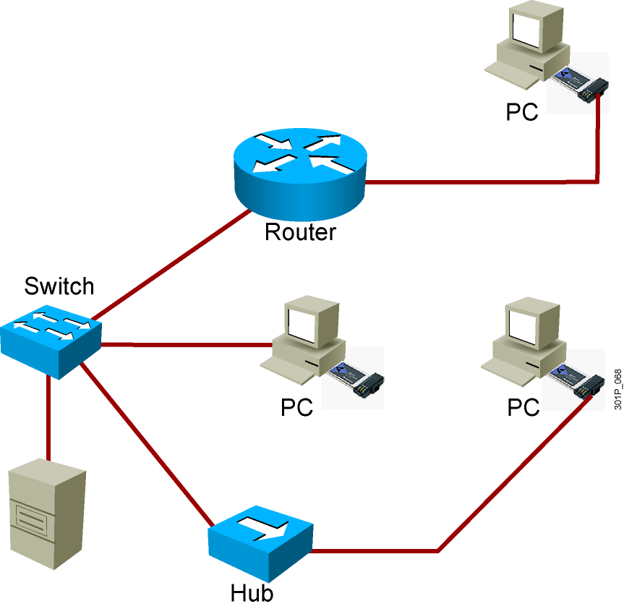
LAN Components
Computers
PCs
Servers
Interconnections
NICs
Media
Network devices
Hubs
Switches
Routers
Protocols
Ethernet
IP
ARP
DHCP

Slide 29
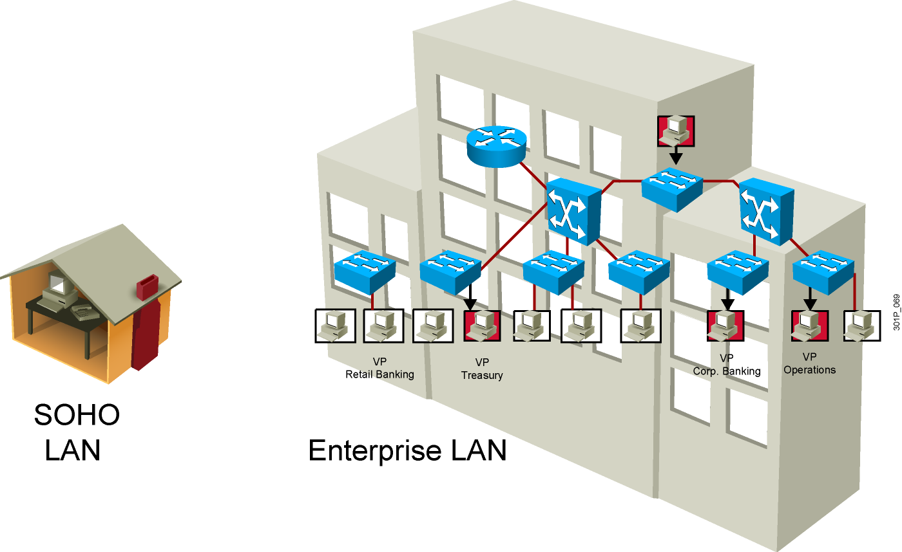
LAN Sizes

Slide 30
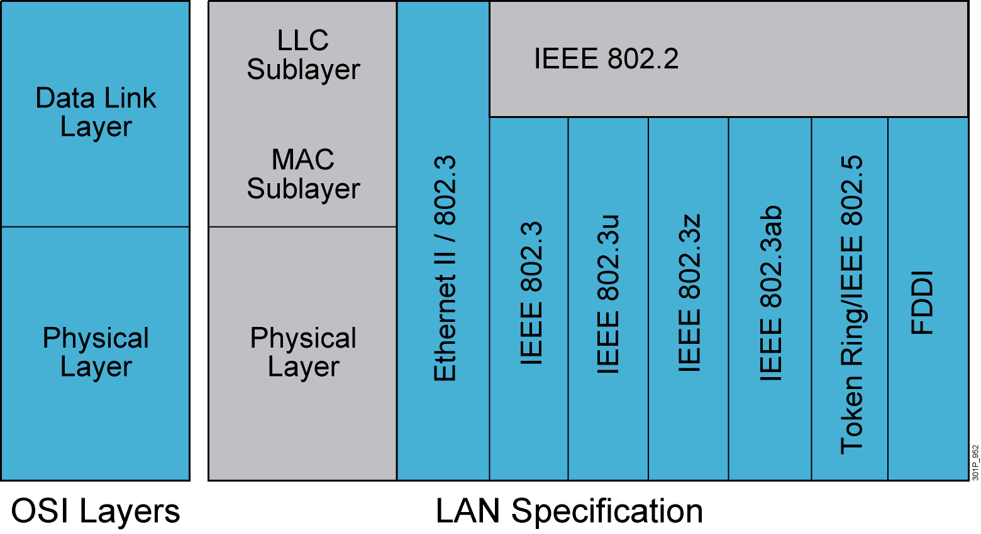
LAN Standards
Notes:
LLC: Logical Link control
MAC: Media Access Control

Slide 31
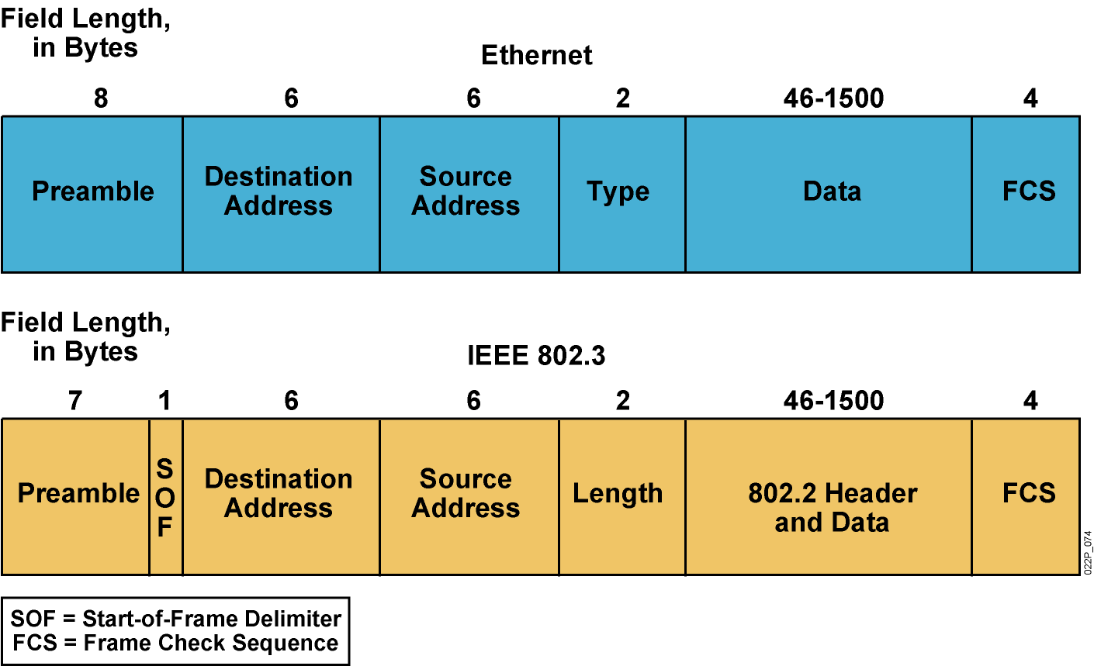
Ethernet Frame Structure

Slide 32
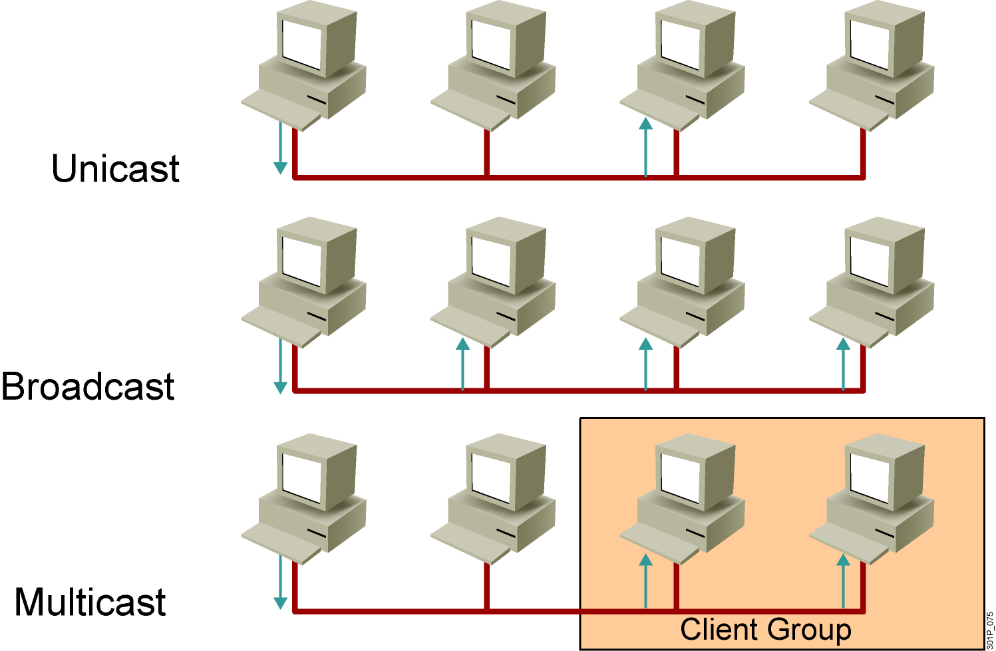
Communicating Within the LAN
Notes:
Lesson Aim
<Enter lesson aim here.>

Slide 33
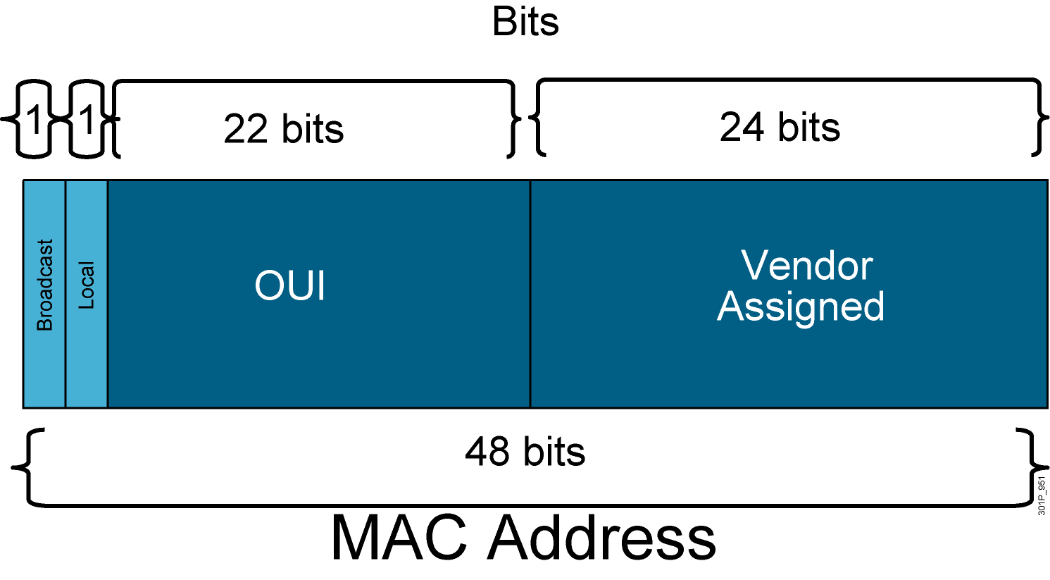
MAC Address Components
OUI: Organizational Unique Identifier

Slide 34
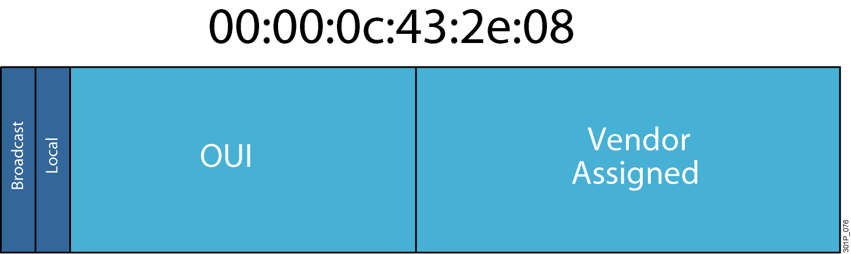
MAC Addresses

Slide 35
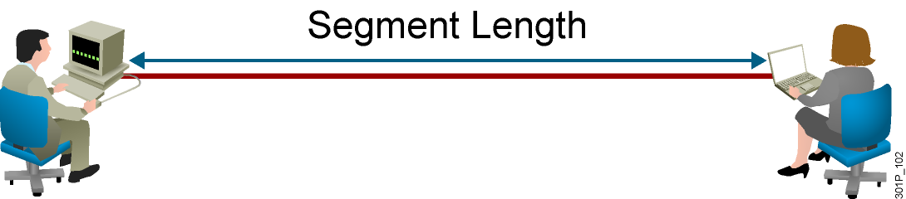
LAN Segment Limitations
Signals degrade with transmission distance.
Each Ethernet type has a maximum segment length.
Notes:
Lesson Aim
<Enter lesson aim here.>

Slide 36
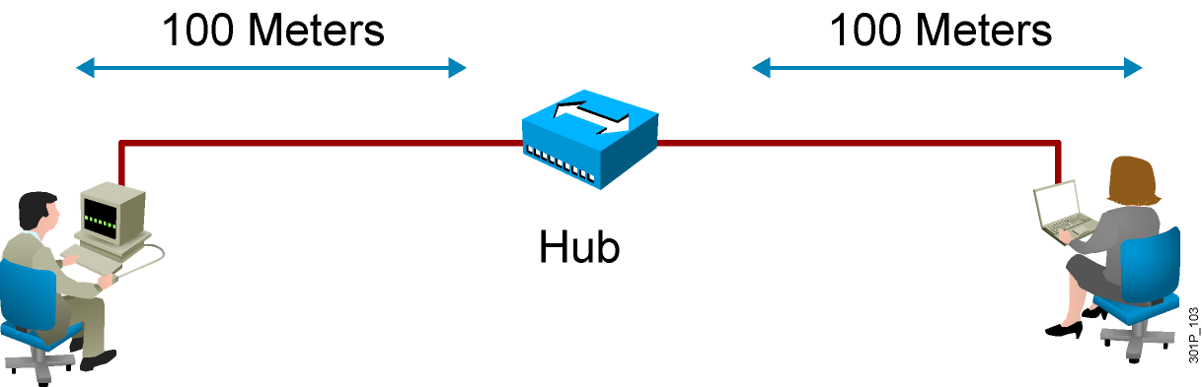
Extending LAN Segments
Shares bandwidth
Extends cable distances
Repeats or amplifies signal
Half-duplex
Notes:
Lesson Aim
<Enter lesson aim here.>

Slide 37
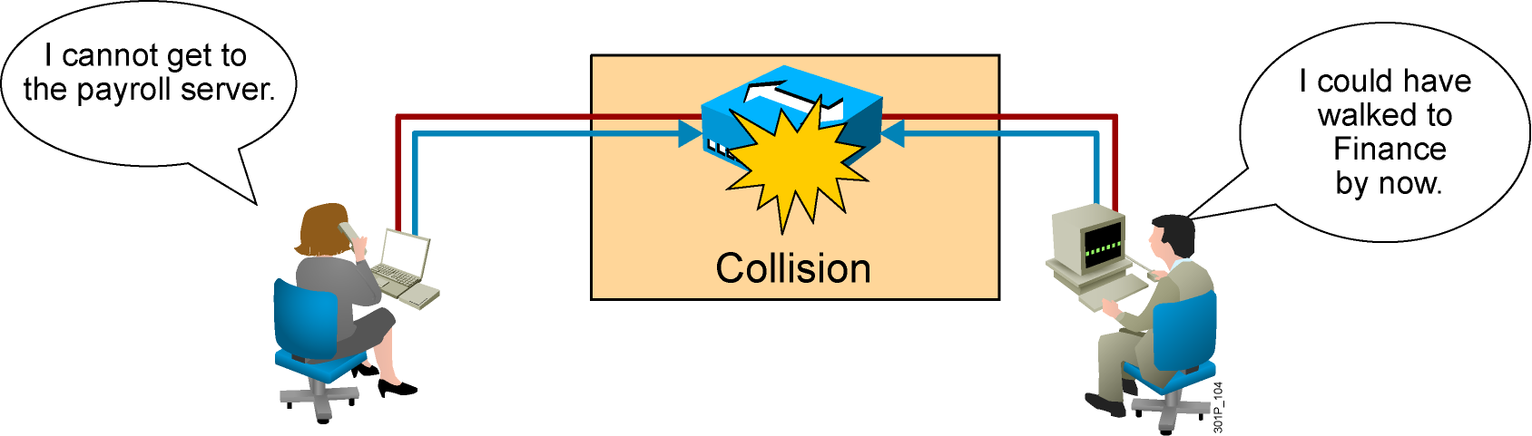
Collisions
Notes:
Lesson Aim
<Enter lesson aim here.>

Slide 38
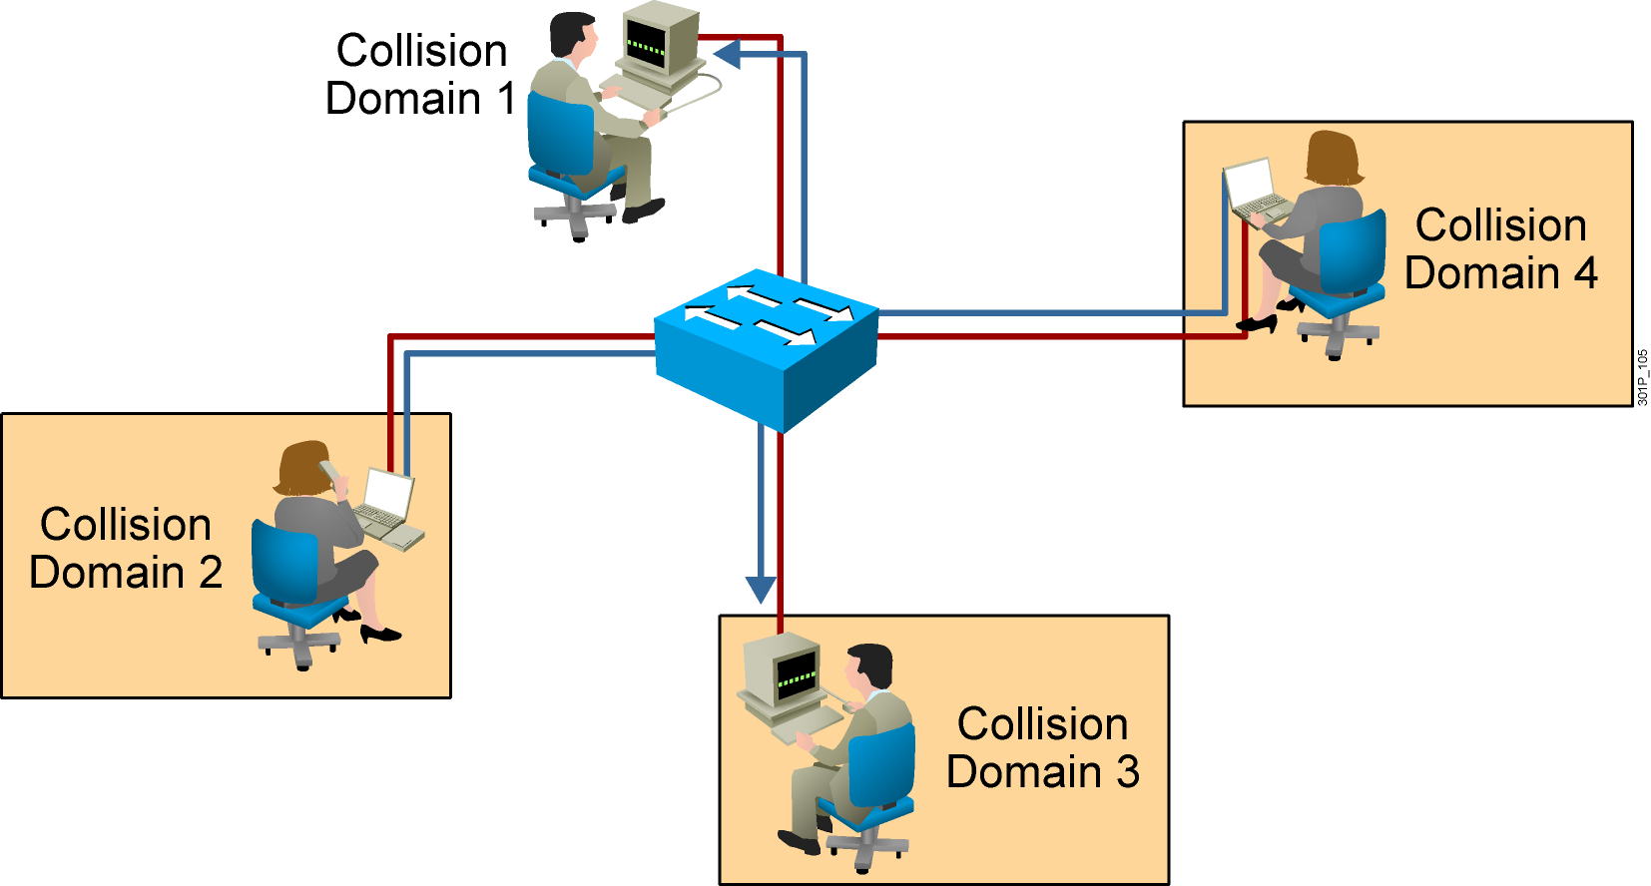
Multiple Collision Domains
Notes:
Lesson Aim
<Enter lesson aim here.>

Slide 39
Collision & Broadcast Domains
No. of Broadcast domains = No. of every active interface of the Routers
No. of Collision domains = No. of every active interface of the Switches & Routers

Slide 40
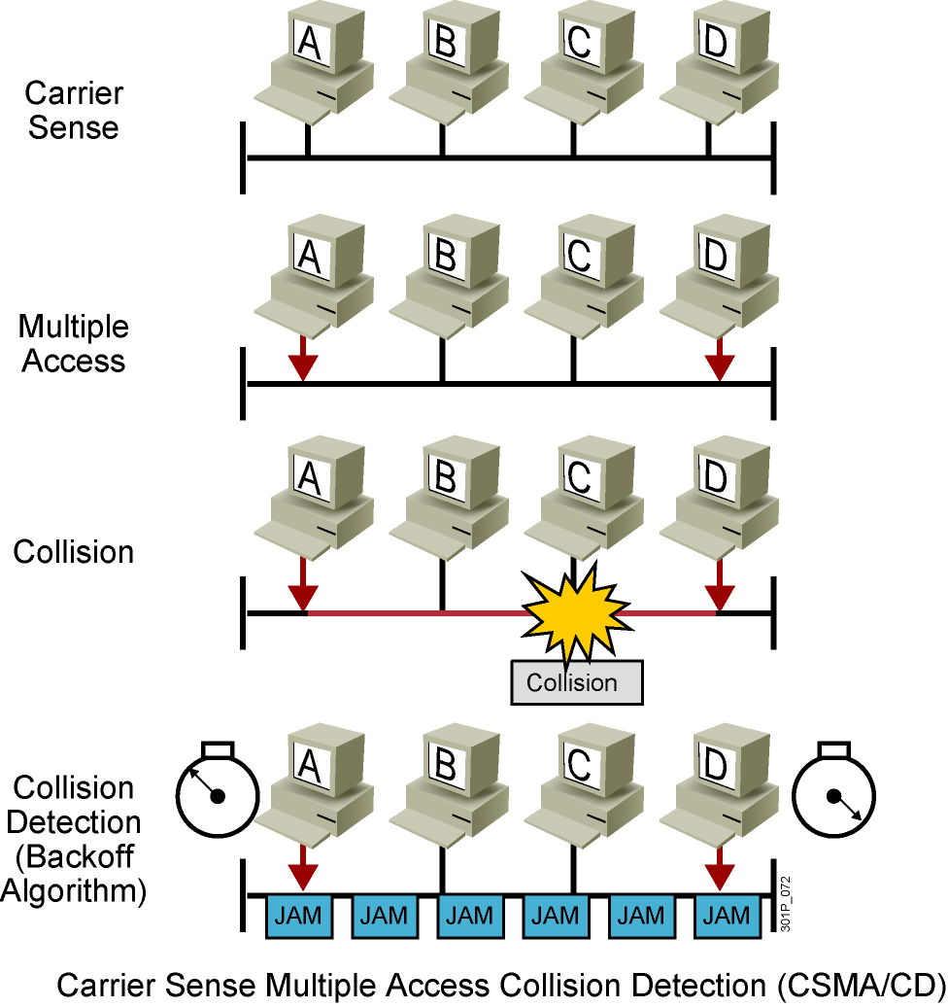
CSMA/CD
Notes:
Lesson Aim
<Enter lesson aim here.>

Slide 41
ARP
Exploring the Packet Delivery Process

Slide 42
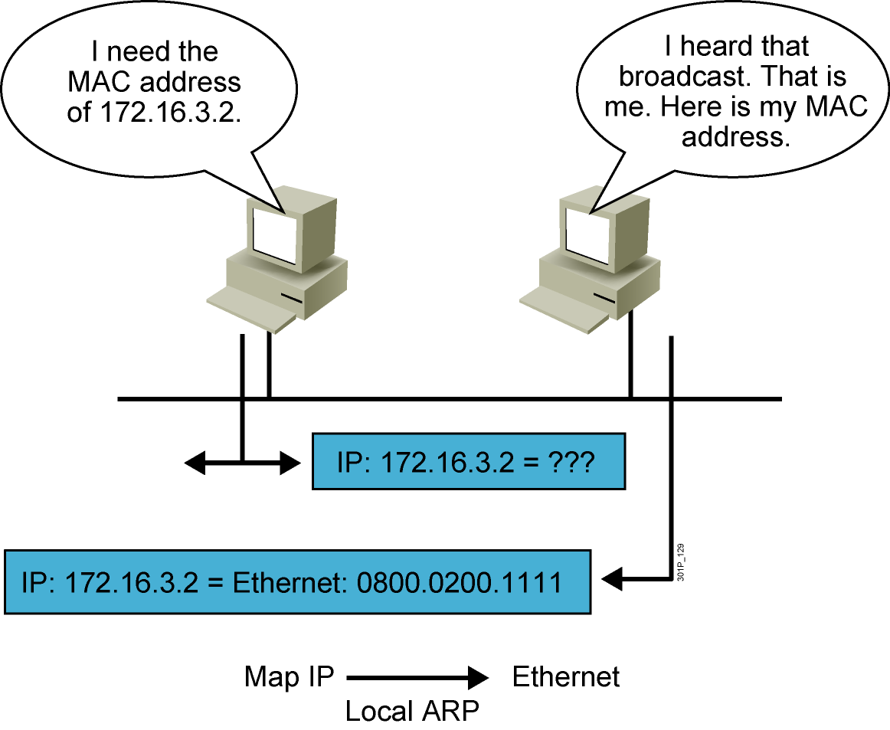
ARP
Notes:
Lesson Aim
<Enter lesson aim here.>

Slide 43
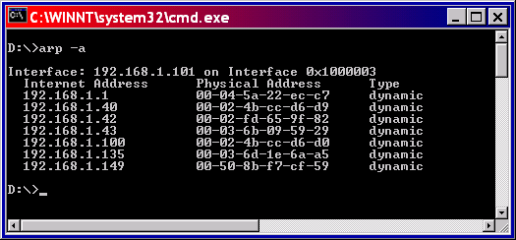
ARP Table

Slide 44
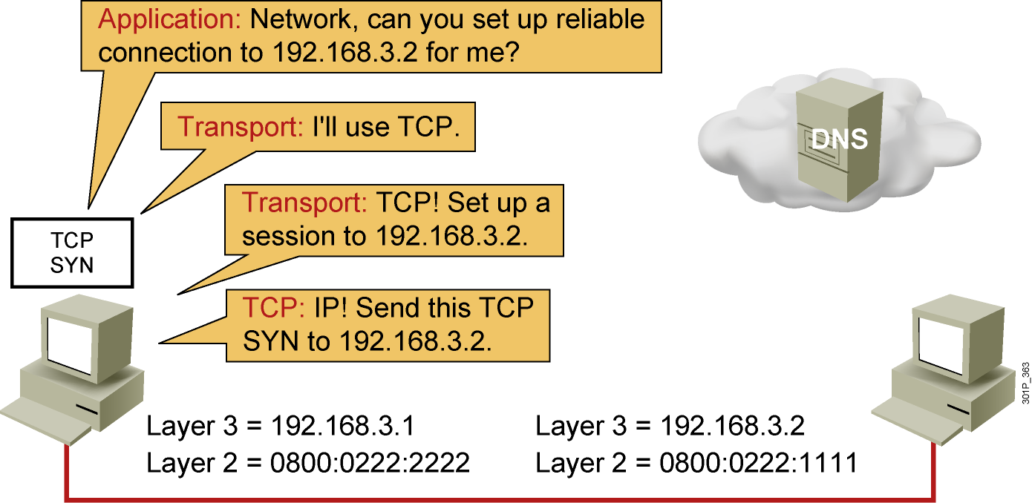
Host-to-Host Packet Delivery (1 of 22)
Notes:
Lesson Aim
<Enter lesson aim here.>

Slide 45
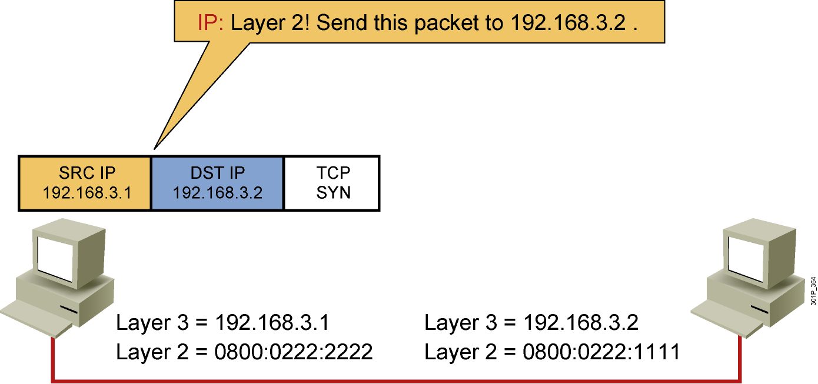
Host-to-Host Packet Delivery (2 of 22)
Notes:
Lesson Aim
<Enter lesson aim here.>

Slide 46
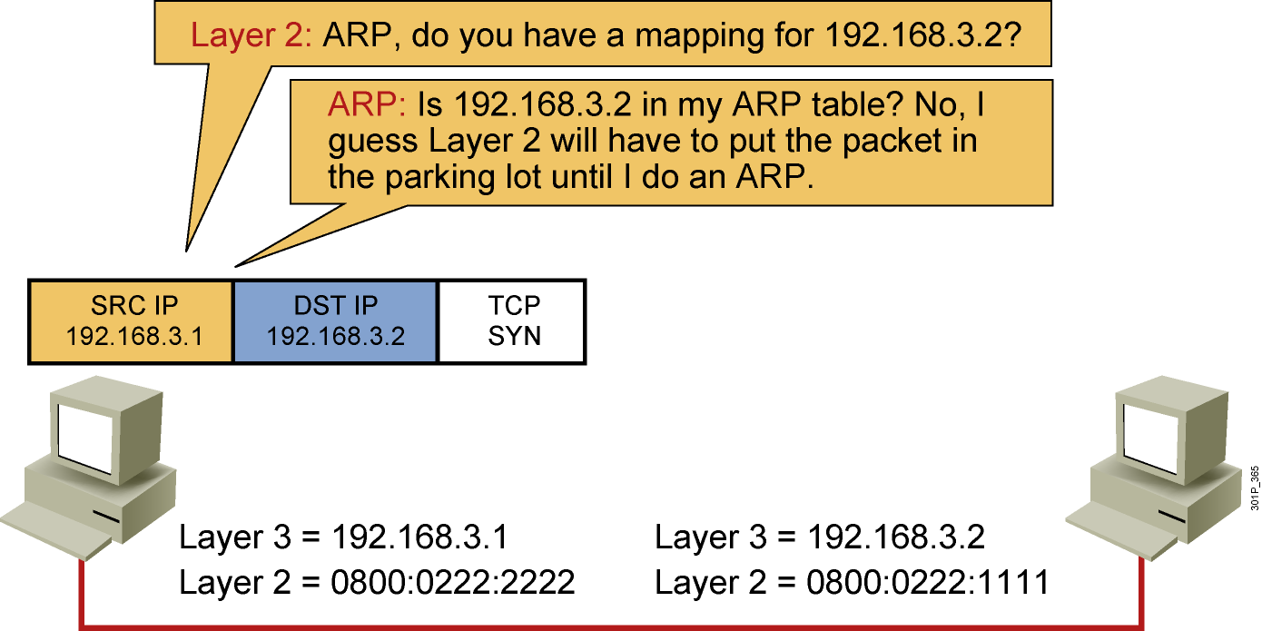
Host-to-Host Packet Delivery (3 of 22)
Notes:
Lesson Aim
<Enter lesson aim here.>

Slide 47
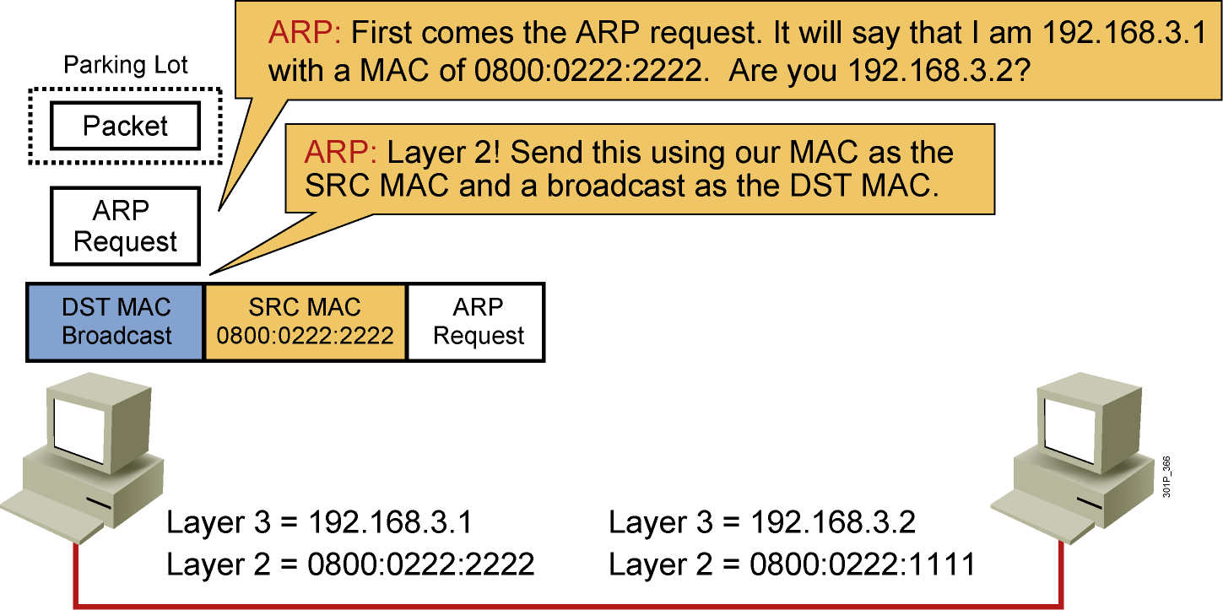
Host-to-Host Packet Delivery (4 of 22)
Notes:
Lesson Aim
<Enter lesson aim here.>

Slide 48
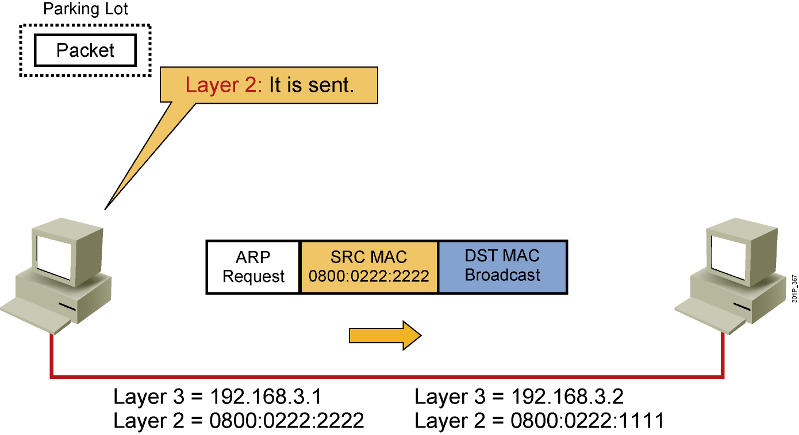
Host-to-Host Packet Delivery (5 of 22)
Notes:
Lesson Aim
<Enter lesson aim here.>

Slide 49
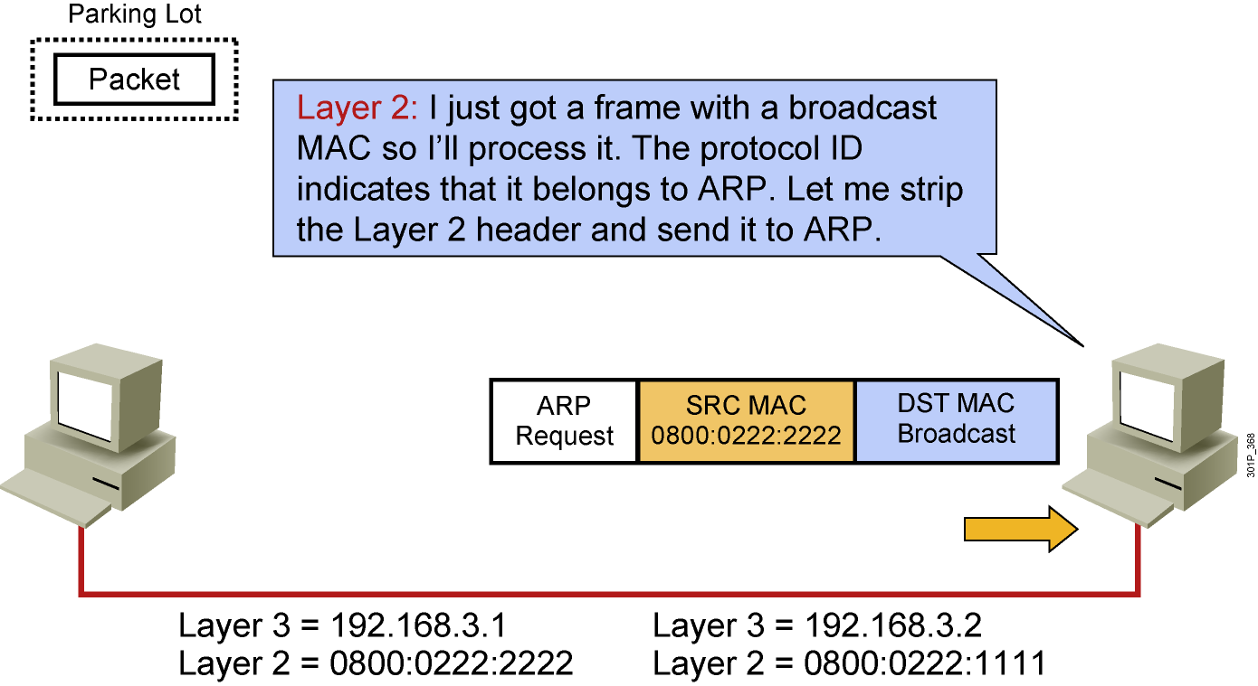
Host-to-Host Packet Delivery (6 of 22)
Notes:
Lesson Aim
<Enter lesson aim here.>

Slide 50
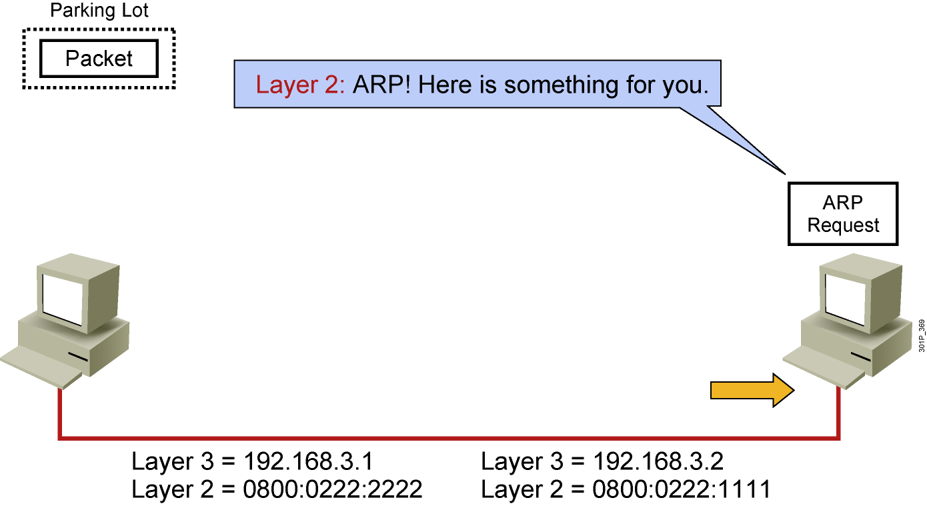
Host-to-Host Packet Delivery (7 of 22)
Notes:
Lesson Aim
<Enter lesson aim here.>

Slide 51
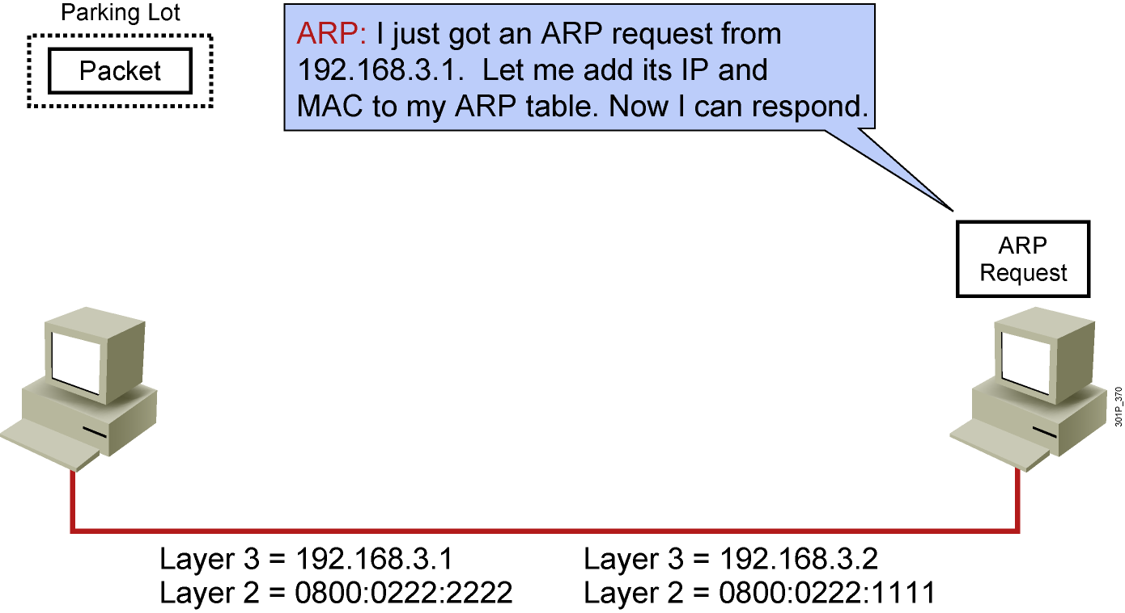
Host-to-Host Packet Delivery (8 of 22)
Notes:
Lesson Aim
<Enter lesson aim here.>

Slide 52

Host-to-Host Packet Delivery (9 of 22)
Notes:
Lesson Aim
<Enter lesson aim here.>

Slide 53

Host-to-Host Packet Delivery (10 of 22)
Notes:
Lesson Aim
<Enter lesson aim here.>

Slide 54

Host-to-Host Packet Delivery (11 of 22)
Notes:
Lesson Aim
<Enter lesson aim here.>

Slide 55

Host-to-Host Packet Delivery (12 of 22)
Notes:
Lesson Aim
<Enter lesson aim here.>

Slide 56

Host-to-Host Packet Delivery (13 of 22)
Notes:
Lesson Aim
<Enter lesson aim here.>

Slide 57

Host-to-Host Packet Delivery (14 of 22)
Notes:
Lesson Aim
<Enter lesson aim here.>

Slide 58

Host-to-Host Packet Delivery (15 of 22)
Notes:
Lesson Aim
<Enter lesson aim here.>

Slide 59

Host-to-Host Packet Delivery (16 of 22)
Notes:
Lesson Aim
<Enter lesson aim here.>

Slide 60

Host-to-Host Packet Delivery (17 of 22)
Notes:
Lesson Aim
<Enter lesson aim here.>

Slide 61

Host-to-Host Packet Delivery (18 of 22)
Notes:
Lesson Aim
<Enter lesson aim here.>

Slide 62

Host-to-Host Packet Delivery (19 of 22)
Notes:
Lesson Aim
<Enter lesson aim here.>

Slide 63

Host-to-Host Packet Delivery (20 of 22)
Notes:
Lesson Aim
<Enter lesson aim here.>

Slide 64

Host-to-Host Packet Delivery (21 of 22)
Notes:
Lesson Aim
<Enter lesson aim here.>

Slide 65

Host-to-Host Packet Delivery (22 of 22)
Notes:
Lesson Aim
<Enter lesson aim here.>

Slide 66

Default Gateway
Notes:
Lesson Aim
<Enter lesson aim here.>

Slide 67
NETWORK COMPONENTS
Một mạng máy tính bao gồm:
“Các Thiết bị đầu cuối sử dụng các Giao thức truyền thông nhằm thực hiện gởi/nhận Đa phương tiện được truyền/phát bởi Thiết bị mạng trên Môi trường truyền dẫn.

Slide 68

END DEVICES Thiết bị đầu cuối bao gồm những gì?

Slide 69

Network Protocols
Định nghĩa
Đặc trưng

Slide 70
NETWORK MEDIA
Được định nghĩa là môi trường truyền dẫn.
// Truyền dẫn cái gì?
Bao gồm:
Hữu tuyến (Bounded media)
Vô tuyến (Boundless media)

Slide 71

Hữu tuyến (Bounded media)
Structured cabling (cáp có cấu trúc) là gì?
Analog/Digital
Optical
Common types:
Coxial
Twistered Pair
Fiber
Notes:
Trong viễn thông, hệ thống cáp có cấu trúc là cơ sở hạ tầng hệ thống cáp của tòa nhà hoặc khuôn viên bao gồm một số phần tử nhỏ hơn được tiêu chuẩn hóa (do đó có cấu trúc) được gọi là các hệ thống con. Các thành phần cáp có cấu trúc bao gồm cáp xoắn đôi và cáp quang, panel và patch panel

Slide 72





Coaxial cable, or coax

Slide 73




Twisted pair
Gồm 2 loại cơ bản UTP và STP
Cho biết các phiên bản (Category) ?
Tốc độ truyền tải?
Chiều dài tối đa?
Chất liệu vỏ?

Slide 74


Slide 75





Fiber-optic cable
The structure of a typical single-mode fiber. 1. Core 9 μm diameter 2. Cladding 125 μm dia. 3. Coating 250 μm dia. 4. Buffer or jacket 900 μm dia.

Slide 76


Single-mode optical fiber + SC Connector
In 1961, Elias Snitzer while working at American Optical published a comprehensive theoretical description of single mode fibers in the Journal of the Optical Society of America

Slide 77
Single Mode Distance Limitations
YPE | APPLICATION | DISTANCE | WAVELENGTH
Gigabit | 1000BASE-LX | 5 km | 1310 nm
10 Gigabit | 10GBASE-LX4 | 10 km | 1310 nm
10 Gigabit | 10GBASE-E | 40 km | 1550 nm
40 Gigabit | 40GBASE-LR4 | 10 km | 1310 nm
40 Gigabit | 40GBASE-FR | 2 km | 1310 nm
100 Gigabit | 100GBASE-LR4 | 10 km | 1310 nm

Slide 78


Slide 79


Multi mode fiber

Slide 80


Fiber connector

Slide 81


Fiber Optic Cable

Slide 82

Comparing Ethernet Media Requirements
Notes:
Lesson Aim
<Enter lesson aim here.>

Slide 83

Cable Specifications
Phẩm chất cáp
Tốc độ truyền số liệu
Truyền dẫn băng cơ bản (Baseband) và băng rộng (Broadband)
Truyền dẫn digital và analog
Khoảng cách truyền dẫn và sự suy giảm của tín hiệu
Các đặc tả:
Ethernet: 10BASE-T, 10BASE5, 10BASE2
Fast Ethernet: 100BASE-T

Slide 84

Differentiating Between Connections
Notes:
Lesson Aim
<Enter lesson aim here.>

Slide 85


1000BASE-T GBIC
Notes:
Lesson Aim
<Enter lesson aim here.>

Slide 86


Cisco Fiber-Optic GBICs
Short wavelength (1000BASE-SX)
Long wavelength/long haul (1000BASE-LX/LH)
Extended distance (1000BASE-ZX)
Notes:
Lesson Aim
<Enter lesson aim here.>

Slide 87

Unshielded Twisted-Pair Cable
Speed and throughput: 10 to 1000 Mb/s
Average cost per node: Least expensive
Media and connector size: Small
Maximum cable length: Varies
Notes:
Lesson Aim
<Enter lesson aim here.>

Slide 88

RJ-45 Connector
Notes:
Lesson Aim
<Enter lesson aim here.>

Slide 89

RJ-45 Jack
Notes:
Lesson Aim
<Enter lesson aim here.>

Slide 90


UTP Implementation (Straight-Through)
Cable 10BASE-T/
100BASE-TX Straight-Through
Straight-Through Cable
Pin Label
Pin Label
1
2
3
4
5
6
7
8
TX+
TX-
RX+
NC
NC
RX-
NC
NC
1
2
3
4
5
6
7
8
TX+
TX-
RX+
NC
NC
RX-
NC
NC
Wires on cable ends are in same order.
Notes:
Lesson Aim
<Enter lesson aim here.>

Slide 91

UTP Implementation (Crossover)
Cable 10BASE-T or
100BASE-TX Straight-Through
Crossover Cable
EIA/TIA T568A
EIA/TIA T568B
Pin Label
Pin Label
1
2
3
4
5
6
7
8
TX+
TX-
RX+
NC
NC
RX-
NC
NC
1
2
3
4
5
6
7
8
TX+
TX-
RX+
NC
NC
RX-
NC
NC
Some wires on cable ends are crossed.
Notes:
Lesson Aim
<Enter lesson aim here.>

Slide 92


T568A và T568B
Strangt-Through
Cross- Over
Roll-Over

Slide 93

UTP Implementation: Straight-Through vs. Crossover
Notes:
Module 2, Lesson 3 – Replace the existing graphic on slide 14 with this new graphic (align items properly)
Reference – SG Page 2-55

Slide 94

Using Varieties of UTP
Notes:
Lesson Aim
<Enter lesson aim here.>

Slide 95

WAN—Multiple LANs

Slide 96

Physical Layer: WANs

Slide 97

Serial Point-to-Point Connections

Slide 98

Setting up a Console Connection

Slide 100

Card mạng (NIC)
Kết nối giữa máy tính và cáp mạng để phát hoặc nhận dữ liệu với các máy tính khác thông qua mạng.
Kiểm soát luồng dữ liệu giữa máy tính và hệ thống cáp.

Slide 101

Card mạng (NIC)
Khi chọn card mạng, cần chú ý các yếu tố:
Các giao thức Ethernet, Token Ring hay FDDI.
Môi trường cáp xoắn đôi, cáp đồng trục, không dây hay cáp quang.
Loại bus PCI hay ISA.
66

Slide 102


Card mạng (NIC)
ISA
PCI
Card ISA 8 bits hoặc 16 bits trong khi card PCI 32 bits.
Tốc độ bus mặc định của slot ISA là 8,33MHz (băng thông 8,33MB/s) và slot PCI là 33,33MHz (băng thông 133,33MB/s).
Card ISA phải cấu hình cứng bằng các jumper, card PCI có thể cấu hình bằng phần mềm. center

Slide 103

Card mạng (NIC)
Mỗi NIC có một mã duy nhất gọi là địa chỉ MAC (Media Access Control).
MAC address có 6 byte, 3 byte đầu là mã số nhà sản xuất, 3 byte sau là số serial của card.

Slide 104

Modem
Là tên viết tắt của hai từ điều chế (MOdulation) và giải điều chế (DEModulation).
Điều chế tín hiệu số (Digital) sang tín hiệu tương tự (Analog) để gởi theo đường điện thoại và ngược lại.
Có 2 loại là modem gắn trong (Internal) và modem gắn ngoài (External).

Slide 105


Modem
Modem trong
Modem ngoài

Slide 106

Modem

Slide 107
Repeater (bộ chuyển tiếp)
Khuếch đại, phục hồi các tín hiệu đã bị suy thoái do tổn thất năng lượng trong khi truyền.
Cho phép mở rộng mạng vượt xa chiều dài giới hạn của một môi trường truyền.
Chỉ dùng nối hai mạng có cùng giao thức truyền thông.
Hoạt động ở lớp Physical.

Slide 108


Repeater (bộ chuyển tiếp)

Slide 109

Hub (bộ tập trung)
Chức năng như Repeater nhưng mở rộng hơn với nhiều đầu cắm các đầu cáp mạng.
Tạo ra điểm kết nối tập trung để nối mạng theo kiểu hình sao.
Tín hiệu được phân phối đến tất cả các kết nối.
Có 3 loại Hub: thụ động, chủ động, thông minh.

Slide 110


Hub (bộ tập trung)
Hub thụ động (Passive Hub): chỉ đảm bảo chức năng kết nối,
không xử lý lại tín hiệu.
Hub chủ động (Active Hub): có khả năng khuếch đại tín hiệu để chống suy hao.
Hub thông minh (Intelligent Hub): là Hub chủ động nhưng có thêm khả năng tạo ra các gói tin thông báo hoạt động của mình giúp cho việc quản trị mạng dễ dàng hơn.

Slide 111

Hub (bộ tập trung)

Slide 112

Hub (bộ tập trung)

Slide 113

Bridge (cầu nối)
Dùng để nối 2 mạng có giao thức giống hoặc khác nhau.
Chia mạng thành nhiều phân đoạn nhằm giảm lưu lượng trên mạng.
Hoạt động ở lớp Data Link với
2 chức năng chính là lọc và chuyển vận.
Dựa trên bảng địa chỉ MAC lưu trữ, Brigde kiểm tra các gói tin và xử lý chúng trước khi có quyết định chuyển đi hay không.

Slide 114

Bridge

Slide 115

Switch (bộ chuyển mạch)
Là thiết bị giống Bridge và Hub cộng lại nhưng thông minh hơn.
Có khả năng chỉ chuyển dữ liệu đến đúng kết nối thực sự cần dữ liệu này làm giảm đụng độ trên mạng.
Dùng để phân đoạn mạng trong các mạng cục bộ lớn (VLAN).
Hoạt động ở lớp Data Link.

Slide 116



Switch (bộ chuyển mạch)

Slide 117

Switch (bộ chuyển mạch)

Slide 118
Router
Dùng để ghép nối các mạng cục bộ lại với nhau thành mạng
rộng.
Lựa chọn đường đi tốt nhất cho các gói tin hướng ra mạng bên ngoài.
Hoạt động chủ yếu ở lớp Network.
Có 2 phương thức định tuyến chính:
Định tuyến tĩnh: cấu hình các đường cố định và cài đặt các
đường đi này vào bảng định tuyến.
Định tuyến động:
Vectơ khoảng cách: RIP, IGRP, EIGRP, BGP
Trạng thái đường liên kết: OSPF
83

Slide 119

Router (Bộ định tuyến)

Slide 120

Router (Bộ định tuyến)

Slide 121

Gateway (Proxy - cổng nối)
Thường dùng để kết nối các mạng không thuần nhất, chủ yếu là mạng LAN với mạng lớn bên ngoài.
Kiểm soát luồng dữ liệu ra vào mạng.
Hoạt động phức tạp và chậm hơn Router.

Slide 122
Thiết bị mạng không dây
Các chuẩn thông dụng là:
802.11: tốc độ 1-2 Mbps
802.11b: tốc độ 11 Mbps
802.11a: tương tự 802.11b
802.11 g/n
802.11 ac
802.11 ax
Mạng không dây gồm 2 thiết bị:
Các node (máy tính) có gắn wireless NIC.
Access point (AC) đóng vai trò như một central hub cho WLAN.

Slide 123


Thiết bị mạng không dây

Slide 124



Thiết bị mạng không dây

Slide 125

Thiết bị mạng không dây

Slide 126

Thiết bị mạng không dây

Slide 127


Thiết bị kiểm tra cáp

Slide 128

Thiết bị hỗ trợ thi công mạng
Thiết bị bấm dây

Slide 129


Thiết bị hỗ trợ thi công mạng
Patch Panel

Slide 130

Thiết bị hỗ trợ thi công mạng
Wiring block

Slide 131

Network Multimedia

Slide 133

Định nghĩa
Dữ liệu đa phương tiện = Tổng hợp của nhiều kiểu dữ liệu (văn bản, âm thanh, audio, video và hình ảnh).
Truyền thông đa phương tiện là sự kết hợp của hai công nghệ: Xử lý dữ liệu đa phương tiện và Mạng truyền thông.
Ứng dụng: Hội nghị truyền hình, đào tạo từ xa e- learning, giải trí, và giám sát từ xa v.v...

Slide 134

Dữ liệu và Tín hiệu
Để truyền đi, dữ liệu phải chuyển sang tín hiệu. Tín hiệu có dạng sóng điện từ lan truyền trong những môi trường khác nhau, tùy thuộc vào phổ tín hiệu.
Dữ liệu có thể là tương tự hoặc số. Dữ liệu tương tự lấy giá trị liên tục trong một khoảng thời gian (ví dụ: âm thanh và video). Dữ liệu số lấy giá trị rời rạc (ví dụ: văn bản hoặc số tự nhiên).
Tín hiệu có thể là tương tự hoặc số. Tín hiệu tương tự có giá trị thay đổi liên tục theo thời gian. Tín hiệu số được xác định trên một tập rời rạc theo thời gian.

Slide 135
Tín hiệu tuần hoàn và không tuần hoàn
Một tín hiệu x(t) được gọi là tuần hoàn nếu tốn tại một hằng số T₀ sao cho x(t)=x(t+T₀).
Tín hiệu không tuần hoàn luôn thay đổi không có tập giá trị hay chu kỳ nào được được lập lại theo thời gian.
Trong truyền thông, người ta thường sử dụng tín hiệu tương tự tuần hoàn và tín hiệu số không tuần hoàn.

Slide 136
Dữ liệu Đa phương tiện
Văn bản: Tập hợp của các ký tự, mỗi ký tự được biểu diễn bởi một số lượng bit nhất định, được gọi là từ mã.
Ảnh tĩnh: Tập hợp của các điểm ảnh trong không gian hai chiều. Mỗi điểm ảnh được biểu diễn bằng một số lượng bit nhất định.
Âm thanh và Video: Một dạng dữ liệu tương tự có giá trị thay đổi theo thời gian (ví dụ, nói chuyện điện thoại có thể diễn ra trong vài phút, trong khi một bộ phim có thể kéo dài hàng giờ.
Animation: Tập hợp của ảnh đồ họa.

Slide 137

Phân loại dữ lieu đa phương tiện
Dữ liệu tự nhiên và nhân tạo
Dữ liệu tự nhiên (natural): được thu nhận trực tiếp từ thế giới thực (ví dụ?).
Dữ liệu nhân tạo (artificial): thông tin được tạo ra từ máy tính (ví dụ?).
Dữ liệu rời rạc và liên tục
Dữ liệu rời rạc: chỉ bao gồm các chiều về không gian (ví dụ?).
Dữ liệu liên tục: Bao gồm các chiều về cả thời gian và không gian (ví dụ?)

Slide 138
Phân loại dữ liệu Đa Phương Tiện
Âm thanh
Video
Animation
Liên tục
Liên tục
Ảnh tĩnh
Văn bản
Đồ họa
Rời rạc
Thu nhận từ thế giới thực
Rời rạc
Tạo ra bởi máy tính

Slide 139
Văn bản
Văn bản thô (Plain text)
Không định dạng
Sử dụng mã ASCII
Tất cả các ký tự có cùng kiểu và kiểu chữ
Rich text (RTF)
Có định dạng
Lưu thông tin định dạng bên cạnh từ mã của ký tự
Nhiều chuẩn khác nhau
Ký tự có nhiều kích cỡ, hình dạng và kiểu dáng
Ký tự ở dạng nhị phân

Slide 140
Mã hóa và Nén Văn Bản
Mã hóa văn bản
ASCII
Chuẩn truyền thống (7 bit – 128 ký tự)
Chuẩn mở rộng (8 bit – 256 ký tự)
Unicode
Hệ thống 16 bit (65,536 ký tự)
> 110,187 ký tự đồ họa và điều khiển
Nén văn bản
Phương pháp thống kê: Mã Huffman
Phương pháp từ điền: Lempel-Ziv
Tỷ lệ nén: 1/2 - 2/3 kích thước văn bản

Slide 141


Đồ Họa
Văn bản có thể chỉnh sửa, chứa các thông tin cấu trúc như đường thẳng, hình tròn v.v…
Thường được tạo ra bởi các chương trình máy tính như Corel Draw, Adobe Illustrator

Slide 142
Ảnh Tĩnh
Tập hợp các điểm ảnh trong không gian 2 chiều
▫ Điểm ảnh: phần tử nhỏ nhất biểu diễn ảnh
▫ Điểm ảnh được biểu diễn bởi một số lượng bit nhất định
▫ Pixel depth: số lượng bit biểu diễn một điểm ảnh
Không chứa thông tin cấu trúc
Ảnh đưa vào máy tính bằng máy quét (scanner)
Computer Software |  | Synthesized image
Camera
Capture and A/D conversion
Scanned image

Slide 143




Ảnh Tĩnh (Tiếp)
Ví dụ về ảnh tĩnh
▫ Ảnh nhị phân: pixel depth 1
▫ Ảnh đa mức xám: pixel depth 8
▫ Ảnh màu: pixel depth 24
Điểm ảnh (RGB)

Slide 144
Đồ Họa và Ảnh Tĩnh
Đồ họa
Có thể chỉnh sửa, thay đổi
Chứa các thông tin cấu trúc
Nội dung ngữ nghĩa được bảo toàn lúc trình chiếu
Miêu tả bằng các đối tượng
Ảnh tĩnh
Không thể chỉnh sửa, thay đổi
Không ý thức được các thông tin cấu trúc
Nội dung ngữ nghĩa không được bảo toàn lúc trình chiếu
Miêu tả bằng các điểm ảnh

Slide 145
Nén Ảnh
Nén không mất mát thông tin
Mã loạt dài (RLC)
Mã từ điền Lempel-Ziv
GIF, BMP, TIFF
Nén mất mát thông tin
Nén dựa trên các biến đổi không gian (Transform coding)
Giảm mẫu kênh màu (Chroma sub-sampling)
JPEG, JPEG2000

Slide 146

Video
Video – Chuỗi ảnh
▫ Tự nhiên hoặc nhân tạo
▫ Tập hợp của các ảnh tĩnh
Tỷ lệ khung hình (Frame rate)
▫ NTSC (Mỹ, Nhật Bản): 30 khung hình/s
▫ PAL (Châu Âu): 25 frames/s
▫ SECAM (Pháp): 24 khung hình/s
▫ HDTV: 50/60 khung hình/s
▫ UHDTV: 120 khung hình/s

Slide 147

Video và Animation
Cả hai đều là chuỗi các ảnh tĩnh hoặc đồ họa được trình chiếu trong một khoảng thời gian để tạo ra cảm giác chuyển động.
Video – Chuỗi ảnh
▫ Tự nhiên hoặc nhân tạo
▫ Chuỗi các ảnh tĩnh
Animation – Chuỗi ảnh đồ họa
▫ Tạo ra bằng máy tính
▫ Lưu tập hợp của các đối tượng
▫ Chuyển động của các đối tượng dựa trên tính toán

Slide 148
Nén Video
International Telecommunication Union (ITU-T)
▫ H.261: ISDN Video Phone (px64 kb/s)
▫ H. 263: PSTN Video Phone (<64 kb/s)
▫ H.26L: Nhiều ứng dụng khác nhau (<64 kb/s)
· Truyền hình theo yêu cầu, Video Mail
International Organization for Standard (ISO)
▫ MPEG-1 Video: CD-ROM (1.2 Mb/s)
▫ MPEG-2 Video: SDTV, HDTV (4-80 Mb/s)
▫ MPEG-4 Video: Nhiều ứng dụng khác nhau (24-1024 kb/s)

Slide 149
Âm thanh
Âm thanh (âm thanh thoại, âm nhạc, tiếng ồn)
Tín hiệu tương tự một chiều biến thiên theo thời gian
Sóng âm thanh: Có dạng hình sin với các đặc trưng
Tần số
Bước sóng
Biên độ
Tai người: 20-20,000 Hz. Giới hạn trên giảm dần theo tuổi tác.
Được lan truyền dựa trên áp suất và tương tác giữa các phân tử trong môi trường truyền dẫn.

Slide 150
Âm thanh số
Tín hiệu âm thanh được chuyển sang dạng số
Lấy mẫu
Lượng tử hóa
Tần số lấy mẫu
Âm thanh thoại: 8 kHz
CD-audio: 44.1 kHz
Lượng tử hóa
Âm thanh thoại: 8 bit
CD-audio: 16 bit
Nén audio
Nén không mất mát thông tin: FLAC, Apple Lossless
Nén mất mát thông tin: MP3 (Tỷ lệ nén: 50-60%)

Slide 151
Mô hình truyền dữ liệu đơn giản
Source
Transmitter
Transmission System
Receiver
Destination
Thiết bị nguồn tạo ra dữ liệu cần truyền (ví dụ?)
Thiết bị truyền chuyển đổi và mã hóa dữ liệu thánh sóng điện từ để truyền đi trong môi trường truyền dẫn.
Hệ thống truyền dẫn có thể là đường truyền hoặc mạng máy tính để kết nối giữa thiết bị nguồn và đích.
Thiết bị nhận chuyển đổi tín hiệu điện từ thành dạng dữ liệu có nghĩa với thiết bị đích.
Thiết bị đích nhận dữ liệu từ thiết bị nhận.

Slide 152
Nhiệm vụ của truyền thông đa phương tiện
Tận dụng hệ thống truyền thông Tạo ra giao tiếp, kết nối Tạo ra tín hiệu | Điều khiển dòng Đánh địa chỉ Định tuyến
Đồng bộ hóa Quản lý trao đổi thông tin | Khôi phục trạng thái An toàn an ninh mạng
Xác định và sửa lỗi | Quản lý mạng máy tính

Slide 153

Hệ phân tán ĐPT
Hệ phân tán đa phương tiện bao gồm truyền và phân tán dữ liệu đa phương tiện trên mạng máy tính
Máy chủ đa phương tiện
▫ Silicon Graphic
▫ HP Media Server
Mạng đa phương tiện
▫ PSTN/Data Network etc.
Máy khách đa phương tiện

Slide 154

Hệ phân tán ĐPT
Hệ thống truyền thông thời gian thực
Thu nhận, nén và truyền trực tiếp dữ liệu đa phương tiện (ví dụ?)
Hệ thống truyền dữ liệu đã được lưu trữ
Dữ liệu được nén và lưu ở máy chủ. Hệ thống truyền dữ liệu này đến một hoặc nhiều thiết bị nhận (ví dụ?)
Khác biệt giữa hai hệ thống
Thu nhận dữ liệu: Thời gian thực so với thu nhận từ trước.
Nén dữ liệu: Nén thời gian thực/nén ngoại tuyến?, nén có thể hiệu chỉnh trong quá trình truyền?

Slide 155
Máy chủ đa phương tiện
Máy chủ đa phương tiện
▫ Lưu trữ dữ liệu
▫ Đồng bộ dữ liệu
▫ Nén âm thanh/video
Yêu cầu
▫ Hiệu năng cao
▫ Ổn định
CPU
Tape storage
Tape Controller
System bus
Disk Controller
Network adapter
Network
High-speed
bus
MPEG-1: 1-2 Mb/s
MPEG-2: 2-40 Mb/
s
Disk on-line storage

Slide 156
Thiết bị đa phương tiện
Thiết bị số:
Máy tính
Thiết bị số hóa cho audio và video.
Thiết bị tương tự:
Máy quay phim
Micro, Loa
Máy nghe nhạc
Thiết bị đồng bộ:
Hỗ trợ đồng bộ về thời gian
Thiết bị tương tác:
Chuột, bàn phím v.v…

Slide 157
Mạng truyền thông đa phương tiện
Mạng thoại:
▫ Public switched telephone networks (PSTNs): Được thiết kế chủ yếu cho các dịch vụ thoại, nhưng được mở rộng cho các ứng dụng đa phương tiện với chất lượng thấp
Mạng dữ liệu:
▫ Được thiết kế cho những dịch vụ truyền dữ liệu đơn giản (e-mail/ftp), nhưng có thể dùng cho các ứng dụng đa phương tiện.
Mạng truyền hình:
▫ Truyền hình
Mạng đa dịch vụ chất lượng cao
▫ Nhiều dịch vụ khác nhau.

Slide 158
Hệ điều hành ĐPT
Hệ điều hành đa phương tiện cung cấp môi trường cho việc chạy các ứng dụng và tận dụng tài nguyên của mày tính và mạng.
Multimedia Applications
Multimedia I/O Manager
Stream Handlers
Multimedia Device Manager
Physical Device Driver
Stream and
Multimedia I/O Drive Audio/ video codec
Synchronization manager
Hard disc drive
Optical CD
drive ROM drive
Analog video Analo
NTSC, PAL
g audio PCM
Monitor

Slide 159

Hệ điều hành đa phương tiện
Soft real-time application: đảm bảo dựa trên thống kê
Interactive application: không cần đảm bảo tuyệt đối nhưng yêu cầu về thời gian đáp ứng
Throughput-intensive application: không yêu cầu về hiệu năng nhưng yêu cầu về thông lượng truyền.
Fair, Proportionate resource allocation: Chia sẻ tài nguyên giữa các ứng dụng
Application Isolation: Ngăn chặn ảnh ưởng của ứng dụng lỗi đến các ứng dụng khác (máy chủ truyền dòng thời gian thực không được ảnh hưởng đến máy chủ phục vụ web).

Slide 160
Hệ diều hành ĐPT
Root
Root
I TP SRT
Class-specific Schedulers
I
SRT
TP
Http
SRT
33%
33%
33%
33%
66%
Audio
Video
D1
D2
Audio
Video
C
Class-Independent Scheduler
20%
80%
50%
50%
20%
80%
FCFS
CPU Scheduler
Packet Scheduler
Disk Scheduler

Slide 161

Ứng dụng ĐPT
Multimedia Information Systems: Cơ sở dữ liệu đa phương tiện, Sách điện tử, Hệ thống chuyên gia, v.v…
Multimedia Communication Systems: VOIP, Truyền thông audio và video, Computer-supported collaborative works, Hội nghị truyền hình, IPTV, Dịch vụ truyền dữ liệu đa phương tiện từ xa, v.v…
Multimedia Entertainment Systems: Game, Game 3D, Thiết kế đa phương tiện, Multiplayer networks, Sản phẩm tương tác dựa trên audio và video, v.v...
Multimedia Educational Systems: E-Books, E- learning, Flexible teaching materials, Simulation education systems, v.v...
Multimedia Business Systems: Thương mại điện tử, Mua sắm dựa trên hiện thực ảo v.v…

Slide 162

Môi trường ứng dụng

Slide 163






Môi trường ứng dụng
ADSL
STB
Media Server
Authentication
/Billing Server
CATV
STB
Router
Streaming Server
Modem
STB
Web Server

Slide 164

sum
Giới thiệu
Mạng máy tính
Giao thức
Môi trường
Thiết bị mạng
Đa phương tiện

